Slide 1
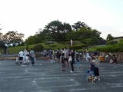
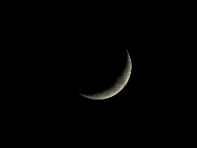
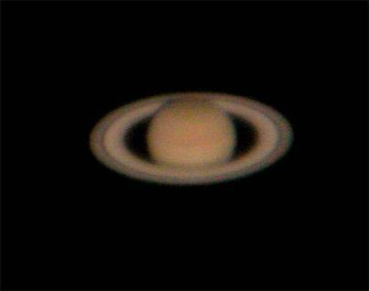
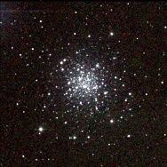
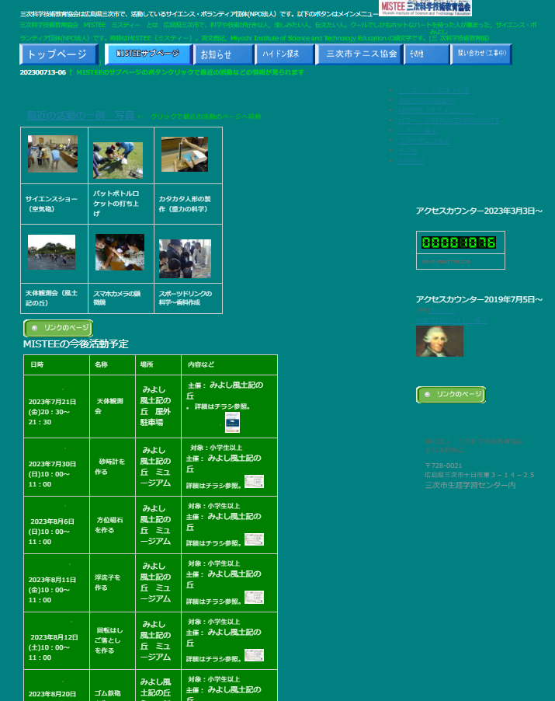

秋の星をみる会
MISTEEのホームページ
三次 協会 科学 技術 教育
Miyoshi Institute of Science and Technology Education
M I S TE E ミスティー
三次科学技術教育協会 MISTEE ミスティー とは科学や技術が好きな人，楽しみたい人，伝えたい人。クールでしかもホットなハートを持った人が集まった、サイエンス・ボランティア団体です。
エヌ ピー オーほうじん みよし かがく ぎじゅつ きょういく きょうかい
NPO法人 三次科学技術教育協会
理事 武村 精一
り じ たけ むら せい いち
この写真 の作成者 不明な作成者 は CC BY のライセンスを許諾されています
Notes:
0
MISTEEについて

Slide 2
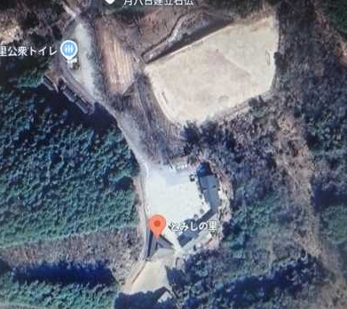
2025年11月1日の とみしの里
北
東

Slide 3
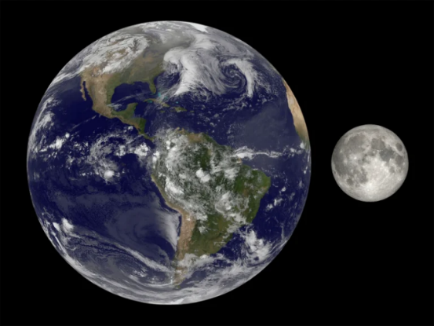

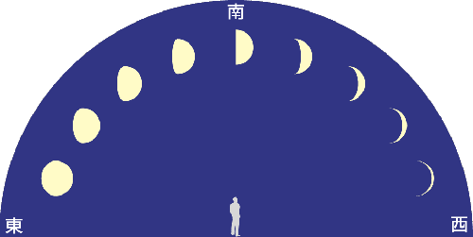
１．月について
(1)大きさ 直径： 3476㎞→地球の約１/4
(2)重さ 質量 ： 73.5×10¹⁸トン→地球の
約１/80
（3）月の重力：地球の1/６
月までの距離：約38万km（地球の直径の約30倍）
自転周期：約27.32日
大気：なし
昼：110℃、夜：ー170℃
月の満ち欠け（みちかけ）：日の入りの頃の月の位置
Notes:
地球からの平均距離：38万4,400km 地球と月の距離 (Lunar distance、LD) は、地球から月までの距離である。平均は38万4400キロメートルであるが^{[7]}、月の軌道の近点では36万3304キロメートル、遠点では40万5495キロメートルである。 月は、年間平均3.8センチメートルの速さで、らせん状に地球から遠ざかっていることが、月レーザー測距実験によって明らかとなった^{[8][9][10]}。後退速度は異常に速いと考えられている^{[11]}。
平均離心率 0，05494（0,045～0,065の8.85年周期で変化）
月には地球からの飲料の100分の１の強さの潮汐力が働く。
・円ととして計算すると 引力は太陽の方が地球の引力より約２倍大きい。
近地点と遠地点
大きさ（赤道半径）：1,738km
質量（地球に対して）：0.0123倍
平均密度：3.34g/cm³
公転周期：27.322日
自転周期：27.322日
月の基礎データ
地球からの距離約38万km月の大きさ直径 約3476km （地球の約4分の1）月の質量地球の81分の1月の公転周期・ 自転周期約27.32日月の環境 月の重力は地球の約6分の1。ほとんど大気がないため、昼夜の温度差が非常に大きくなります。月の赤道付近の観
月と太陽の間に地球があるとき（Eの位置）、月が太陽光を反射している部分しか地球には見えず、満月になります。逆に、月が地球と太陽の間にあるとき（Aの位置）、地球側に月の影の部分しか見えません。これが新月です。 地球と太陽に対して、月が90度の位置にあるとき（CまたはGの位置）、月の半分が太陽光を反射しているので、半月に見えます。同様に、Bの位置は三日月に見えるなど、太陽光を反射している場所の地球からの見え方によって、月の満ち欠けが変わってきます。測では、昼は110℃、夜は－170℃と、その差は200℃以上もあります

Slide 4
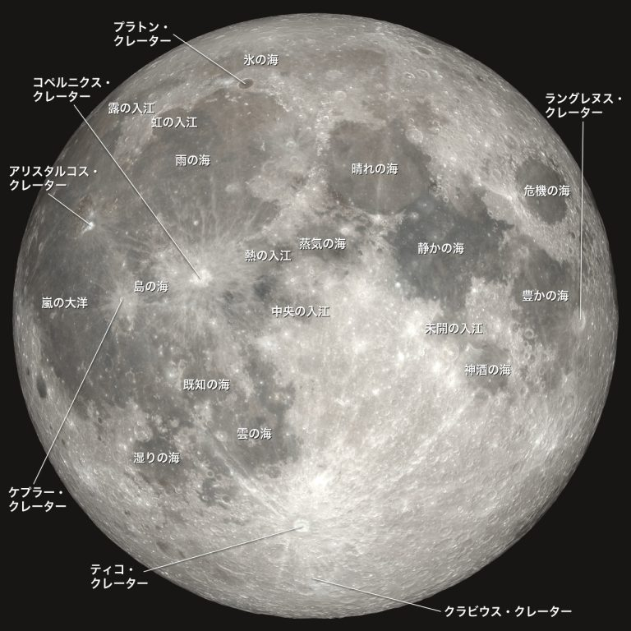
月の海
海の例：危機の海
直径 約570㎞
月の海：クレータ内の溶岩が流れ出し固まったところ。玄武岩（げんぶがん）で黒く見える、昔はクレータがあったが、溶岩でおおわれて、少なくなる
Notes:
月の表面には、明るく見えるところと暗く見えるところがあります。日本では、月面に見られる明暗の模様は「うさぎの餅つき」のようだと昔から言われてきました。
月面の暗く見えるところは「海」や「入江」などと呼ばれ、冒頭の画像のように地域ごとに「晴の海」「雨の海」「静かの海」などと名前がつけられています。一方、明るく見えるところは「高地」と呼ばれます。
「海」といっても水があるわけではありません。月の「海」は、かつてクレーター内に溶岩が流れ出して固まったところです。黒っぽい玄武岩でできているために暗く見えます。「高地」は白っぽい斜長岩でできているために明るく見えます。
「高地」には隕石衝突によってできたクレーターが多く見られます。一方「海」には、「高地」と比べるとクレーターはあまり多くありません。「海」ではもともとあったクレーターが溶岩によって覆われてしまい見えなくなり、それより後に起きた隕石衝突によるクレーターだけが残っているためです。

Slide 5
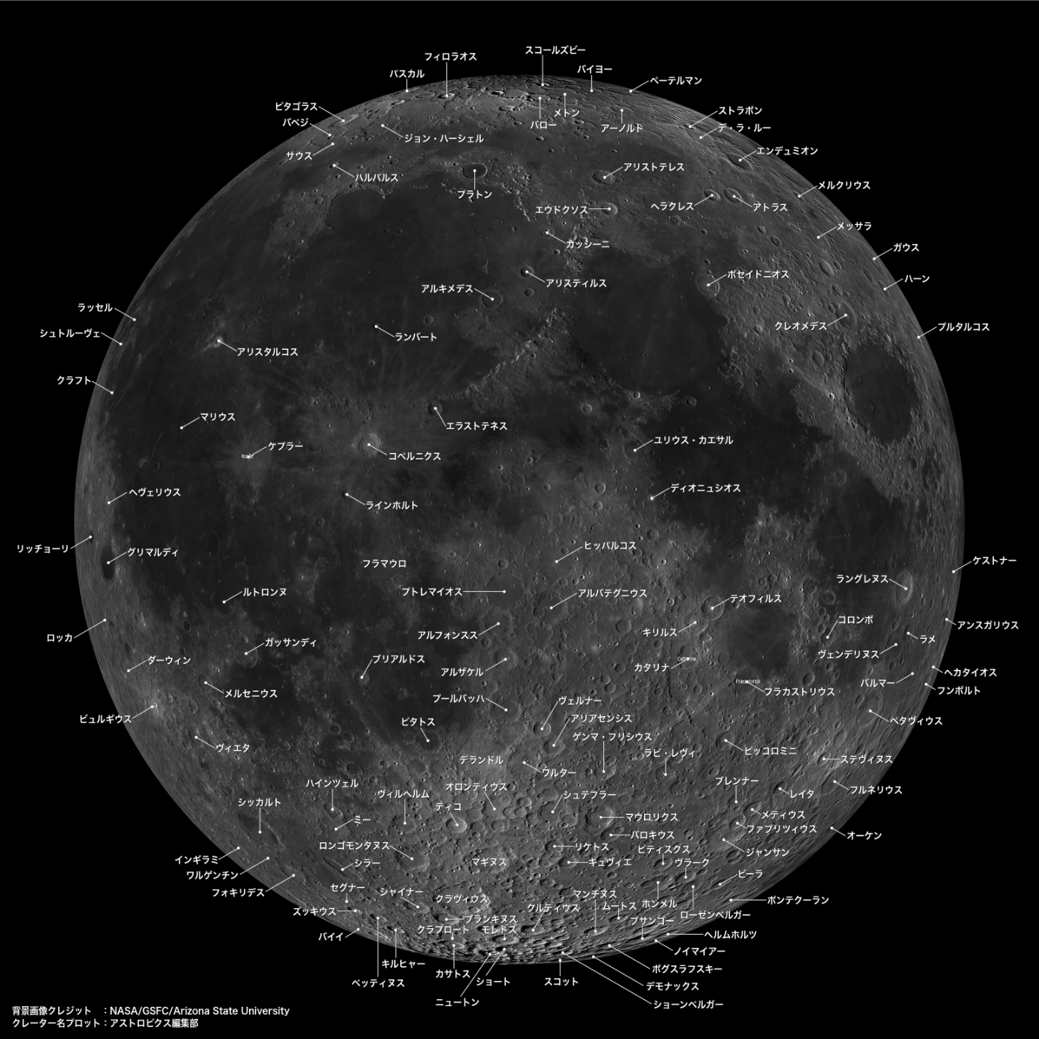
月のクレーター
クレーターの例：
クレオメデス：1世紀頃のギリシャの哲学者
直径：約130㎞
月のクレーター：大きな隕石（いんせき）が衝突（衝突）してできたもの、数万個がある。衝突エネルギーで爆発し、丸い くぼ地 を作る
Notes:
月の表面を天体望遠鏡でみると、丸く連なった山にかこまれた平坦な地形が数多くみられます。この地形をクレーターとよびます。クレーターの大きさはさまざまで、直径２００ｋｍをこえる大きなものから、望遠鏡でやっと見える直径数ｋｍ以下のものまであり、月全体では数万個にのぼります。また、クレーターは月の高地の部分に多く、海の部分では少なくなっています。 このクレーターは月に大きないん石が衝突してできたものです。大きないん石が地面に落ちると、衝突のエネルギーが熱や力となって爆発し、地面にそのふちが高く盛り上がった丸いくぼ地を作ります。これがクレーターです。 地球も月も太陽系が生まれた４６億年前に、他の惑星たちとともに生まれました。このとき、はじめは微惑星(びわくせい)とよばれる大きさ１０ｋｍほどの小天体がたくさん生まれました。この微惑星が衝突し合体して大きくなり、地球や月、その他の惑星になったと考えられています。月がほぼ今の大きさになったころ、まだたくさん残っていた、月や惑星になりきれなかった微惑星が雨あられと降り注いだのです。つまり、いん石となって月に衝突しました。そしてたくさんのクレーターを作ったのです。クレーターの多くは、月が生まれてから約６億年の間にできましたが、その後も衝突したいん石は月に新しいクレーターを作っています。 クレオメデスCleomedes130.77
クレオメデス（Cleomedes、Κλεομήδης、1世紀頃、生没年不明）は、ギリシャの天文学者、ストア派の哲学者である。
『天体の回転運動について』という天文学書の著者である。

Slide 6
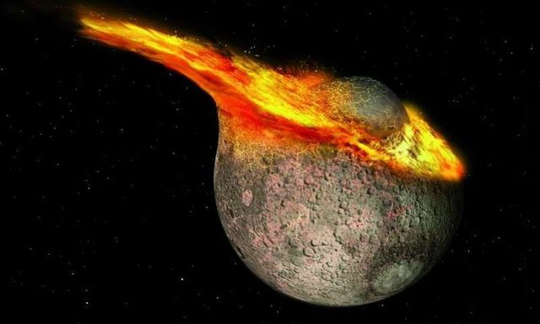
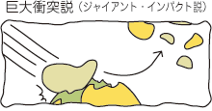
たんじょう きょうだいしょうとつ
月の誕生:巨大衝突 ジャイアントインパクト説
１．約46憶年前に生まれて間もない原始地球に火星サイズの原子惑星が衝突
２．斜めにぶつかっため、大量の残骸（ざんがい）が地球の軌道上まで巻き上がる
３．残骸があつまって月になる
4．地球の引力と月の引力で約20,000㎞から約380,000㎞になった。（現在も１年に3㎝ずつと離れて行く）
Notes:
月が生まれた原因に関する最も有力な仮説がジャイアントインパクト（巨大衝突）説だ。この説によれば、地球が作られて間もないころに、火星ほどの大きさの天体「テイア」が衝突し、飛び散った物質の中から月が形成されたとされる。
地球にテイアが衝突して月が誕生する過程をシミュレーションで再現しようとする研究は何度も行われてきたが、ほとんどの場合、飛び散った破片が軌道上で集積して月が形成されるまでは数か月から数年かかることが示唆されている。これに対して、NASAエイムズ研究センターのJacob Kegerreisさんたちの研究チームは、月はわずか数時間でできたとする論文を発表した。従来のシミュレーションでは10万～100万個の粒子を用いて衝突の過程を計算することが多かったのに対し、Kegerreisさんたちは1億個の粒子を使い、過去最高の解像度でシミュレーションを実行している。
この記事をざっくり説明すると…
新たな研究によると、月は科学者がかつて考えていたよりも8500万年も若いと言います。
コンピュータシミュレーションによると、月が約44億2500万年前に形成されたことが示唆されています。
いつ、どのように月が形成されたかは、長い間、惑星科学者間の論争のポイントとなっています。
今のところ、巨大衝突説がもっとも有力だと考えられています。しかし、そのような衝突の跡は月や地球の地形に残っていません。また、アポロ計画で持ち帰られた月の石は、月のほんのわずかな部分のため、月全体の組成もまだわかっていないのです。
大きさ（赤道半径）：1,738km
質量（地球に対して）：0.0123倍
平均密度：3.34g/cm³
① 親子分裂説 …地球の一部がちぎれて月になった
② 双子説 …太陽系ができたときに、地球と一緒に生まれた
③ 捕獲説 …まったく違うところで生まれた月が地球の重力に捕らえられた
④ 巨大衝突説（ジャイアント・インパクト説） …地球がほぼできあがったころ、火星ぐらいの大きさの星がぶつかり、宇宙空間に広がった地球のかけらが次第に集まって固まり、月ができた
ジャイアント・インパクト説では、できたばかりの原始地球に火星程度のサイズの天体が衝突し、このとき飛び散った破片が集まって月が形作られたと考えている。 このことにより、岩石などに含まれる同位体元素の比率が地球と月とで似通っていること、月のマントルには揮発性の元素が少ない(月はかつて高温にさらされた)ことを無理なく説明することが可能になるのだ。
ジャイアント・インパクト後の月の成長
月が地球上の潮の満ち干きに影響を与えるように、地球の引力も月に影響を与えている。 このため、月は少しずつ地球から遠ざかり、誕生した約2万キロメートルの場所から、38万キロメートルの場所まで後退した。 現在でも月は、1年に3cmづつ地球から遠ざかっている。
ジャイアント・インパクト後の月は、小天体の衝突(38〜40億年前)、火山活動(30〜38億年前)を経て成長して今日に至った。

Slide 7
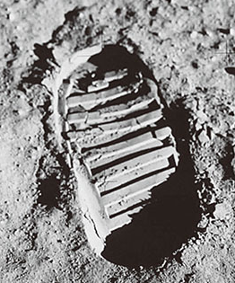
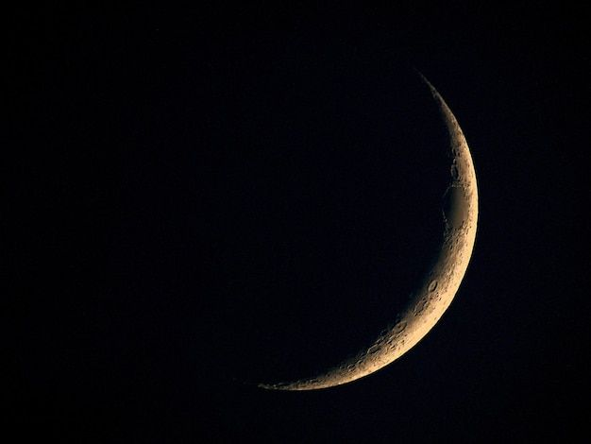
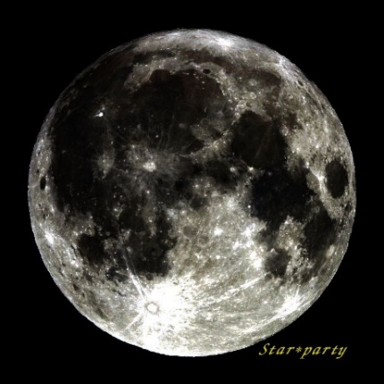
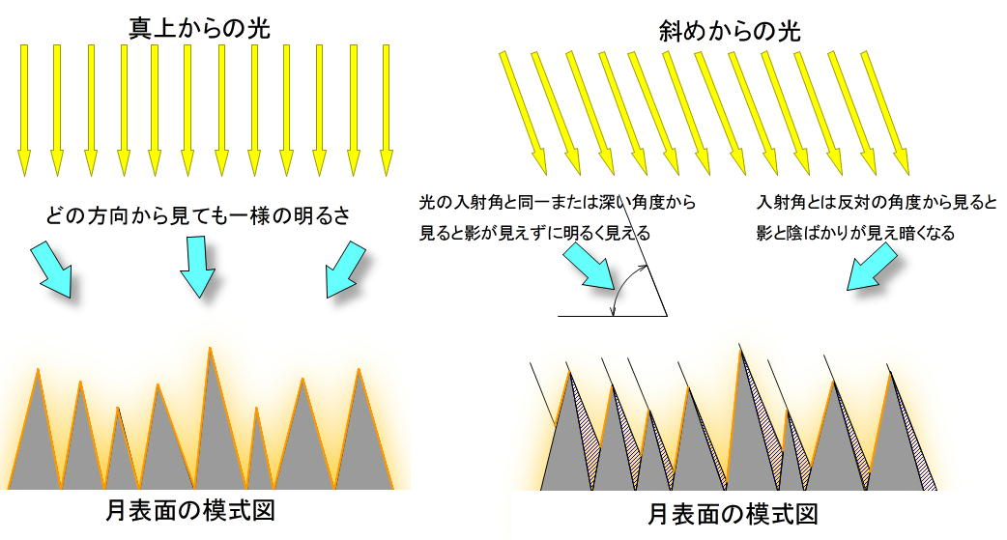
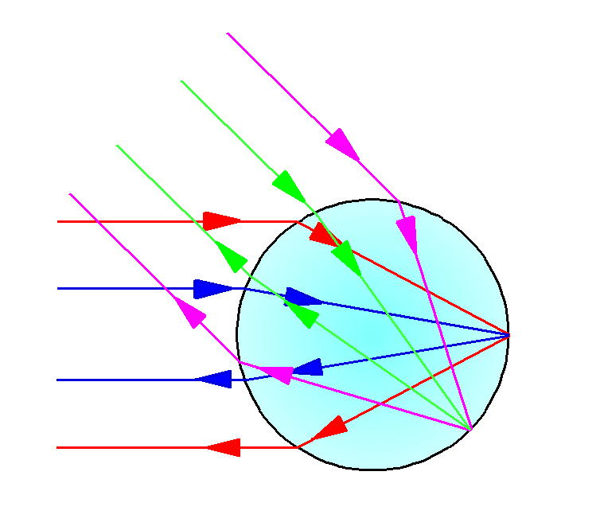
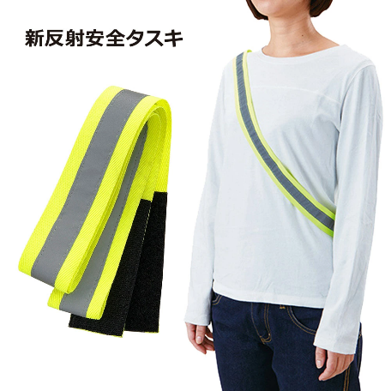
砂の直径：0.1㎜以下
月の表面：レゴリス→細かな砂
出展：NASA
光条：こうじょう
衝突の時の高温でレゴリスは、球形になる。新しいクレーターは満月では、特に明るく見える
満月でないときは、太陽の光が斜めになる。→地球からみると暗く見える
満月は、太陽の光が真上になる。→地球からみると明るく見える
Notes:
月の表面というのは月ができて冷えて固まってから少なくとも30億年くらいの時間、宇宙から降り注ぐ細かい塵が降り積もっています。
大きな隕石が落ちてクレーターを作ることもありますが、ここ数億年はその頻度は非常に小さく、地球に落ちてきて流星になるような小さな塵が月にも降り注ぎ続けているのです。
アポロ宇宙船の飛行士達は月面活動でこの細かい塵が宇宙服に着いてしまい、とても苦労したそうです。
この塵はレゴリスと呼ばれ、月の表面全体に微少な凹凸を作るように堆積していると考えられています。
そしてこの微少な凹凸こそが満月をお盆のように見せる原因なのです。
下の図はレゴリスの凹凸の断面を模式的に描いたものです。 (実際はもっとランダムですし、面で広がるのでこんなに単純ではありませんが・・・・)満月の場合、地球は太陽を背にして月を見る位置関係になります。 (太陽－地球－月 の順にほぼ一直線に並びます。)このとき月の中央部付近は図の左側のように、レゴリスの中の方まで 太陽光が入り込み全体が一様に光ります。
また月の周辺部は図の右側で光の入射方向から見るような形になるので陰や影は見えない状態です。
微少な凹凸があるおかげで周辺部でも光の入射角が大きくならず、拡散反射成分が多いので周辺減光が発生しないということになります。周辺減光が発生しないので縁まで明るく見えてお盆のように見えるというわけです。
満月の時に月を望遠鏡で見ると光条と呼ばれる光の筋がたくさん見えます。(下の写真は画像処理で光条を強調しています。)
この光条は満月近くなると特に明るく輝くのです。
月のクレーターは隕石が衝突してできたといわれていますが、隕石が衝突したときには、たくさんの土砂が吹き飛ばされます。
吹き飛ばされるときには衝突エネルギーで、かなりの高温になりますので、融けた砂粒は落下するまでに表面張力で球形になって月面に降りそそぐことになります。
再帰性反射材というのは道路標識や事故防止の反射テープなどに使われる材料で、光が入射したのと同じ方向に反射するように作られた反射材料です。
これは球形のビーズが、下の図のように入射した光を入射した方向に反射する原理を応用したもので、微少なビーズがビッシリと基材の上に並べられたものです。
簡単に言うと光条の部分には再帰性反射材と同じように機能する物質がばらまかれていると考えて良いと思います。
満月のときというのは、太陽と月が地球を挟んで一直線に並びます。
ほぼ地球の真後ろから太陽光が月に当たり、再帰性の効果により、太陽の方向にたくさんの光が反射されるため、地球から見ても月の光条がより明るくなって見えるというわけです。
なぜ、レゴリスはできたのだろうか。地球には当たり前のようにある空気、大気が、月の場合はない。そうなると、宇宙から、そして月面から高速で微粒子が直接月面にぶつかってくる。その衝撃によって月面の岩が削りとられたものがレゴリスだ。
レゴリスの粒の大きさはおよそ50μm（1mmの20分の1）。レゴリスにはガラスの粒子、岩の破片、鉄粉が含まれている。ガラスは衝突の衝撃によって岩の表面が溶け、再度急速に固まったもの。もし月に大気や水などがあって地球と同じような環境があれば、このような細かい砂であるレゴリスは水に流されたり、粘土として集められたり、細かい砂同士がぶつかり合って角が取れ丸くなったりする。
それが長い年月の中で堆積岩という岩に変わり、やがてプレート運動によって地球内部に運ばれると溶岩に生まれ変わるのだが、月には水もプレート運動も無いため、レゴリスは一度作られると、ひたすらこのような鋭利な尖った形を保ったままで、積もりつづけてしまうのだ。アポロ計画から約50年。アポロ17号で月に降り立ったNASAの宇宙飛行士ハリソン・シュミットやキムプリスクは、喉の痛みや目のうるみなどの症状を訴えたという。当時その症状を、「月花粉症」、英語でlunar hay feverと呼んでいた。
月の重力は、地球の6分の1。気象もない。そのため、長い間、レゴリスが月面にとどまるので、それだけ肺に入りやすい傾向にあるのだ。そして、月のレゴリスの大きさは、実は、人間の髪の毛の50分の1程度で、肺の中で何ヶ月もぶらぶらする可能性があるという。その上、大気がないため太陽からの放射線の影響が強い月では、土壌が帯電することにより、埃が浮き上がる。
再帰反射とは光が当たった場合、光源に向かってそのまま光が跳ね返る現象のことを指しています。反射材に使用されている反射の種類は、この現象を利用しているものがほとんどです。

Slide 8
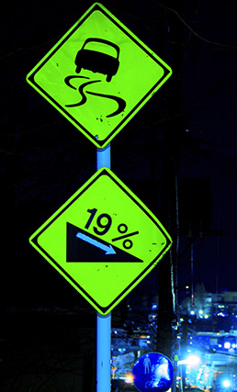
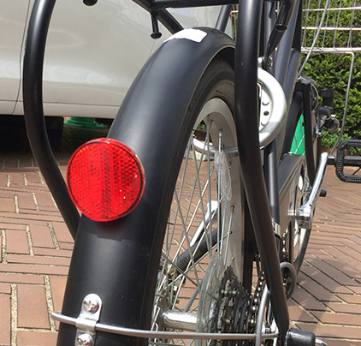
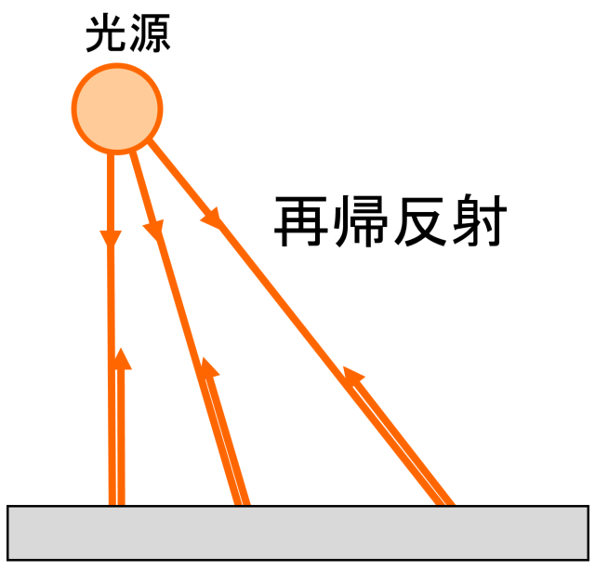
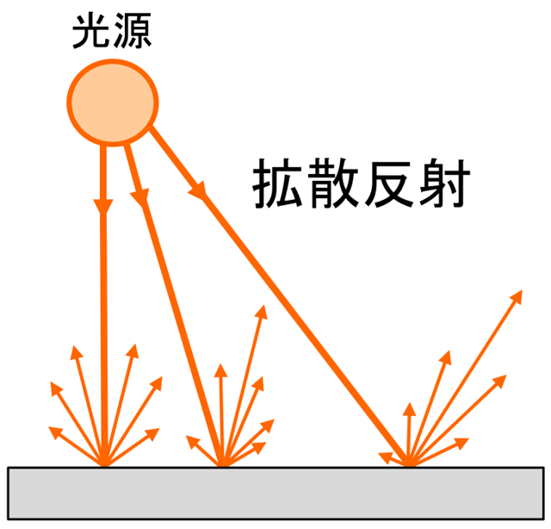
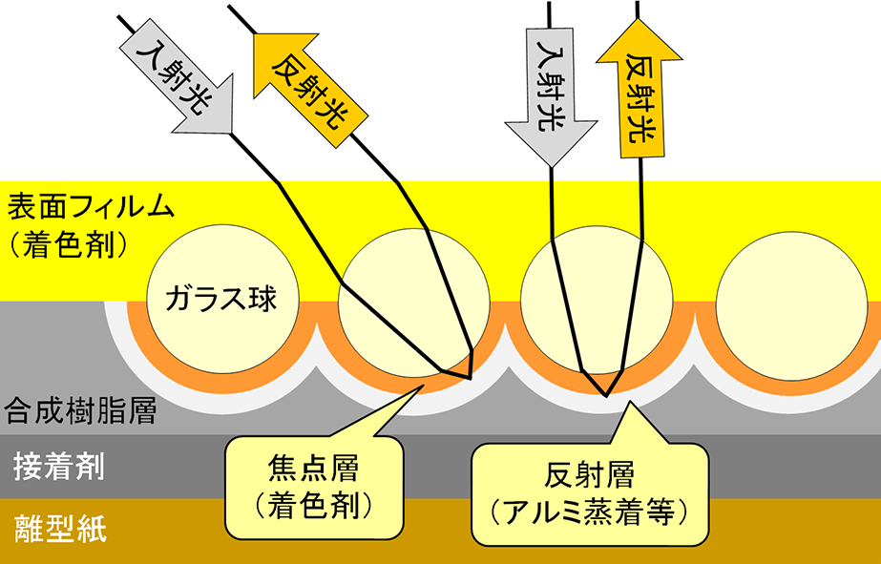
再帰反射の例
表面フィルムの中の着色剤をいれると白い光の色が変わって反射する
Notes:
夜間、車を走らせていると、暗い視界の中、ヘッドライトに交通標識や道路工事の警告表示等の立看板が明るく浮き上がってくることがあります。同じヘッドライトの視界の中でも、一般の立看板等はこれほど明るく明瞭には見えず、ライトが斜めに当たっている場合には猶更暗くなってしまい文字も読みづらくなってしまいます。
夜間は暗くて見通しが悪く、道路状況の異常や斜め前方を走る自転車は事故に結びつき易い為、このような警告表示板は、周囲に比べて一際明るく見えるようにしてドライバーの注意を引くような工夫、すなわち、光源（ヘッドライト）から照射される光を、光が進行してきた方向（光源の方向）へ反射するような工夫が施されています。光源から来た光を、広い照射角にわたって、入射光の光路にほぼ沿う方向へ反射することを、再帰反射と言っています≪※１≫。
再帰性反射シートにも色々なタイプがありますが、右図は封入レンズ型と呼ばれるものの断面を拡大して模式的に描いたものです。透明のガラスビーズ球の下半分の近傍に焦点層と呼ばれる層があり、入射光はガラス球のレンズ効果によってこの層内に焦点を結ぶようになっています。更に焦点層を包むように反射層を設けるとともに、ガラスビーズの上半分を無色または着色された表面フィルム層で覆っています。
ガラスビーズは通常のガラスよりも高屈折率のものを使用し≪※２≫、焦点層の厚みを抑え、反射シート全体が厚くならないようにしています。
入射した光がガラスビーズ球の奥の焦点層に焦点を結び、更に反射層に到達し、反射層で反射された光は再度焦点層を通過し、ガラスビーズ球に再入射して屈折進行した結果、最終的な反射光は図のように光源からの入射光とほぼ平行で逆方向の光源方向に向かうことになります。

Slide 9
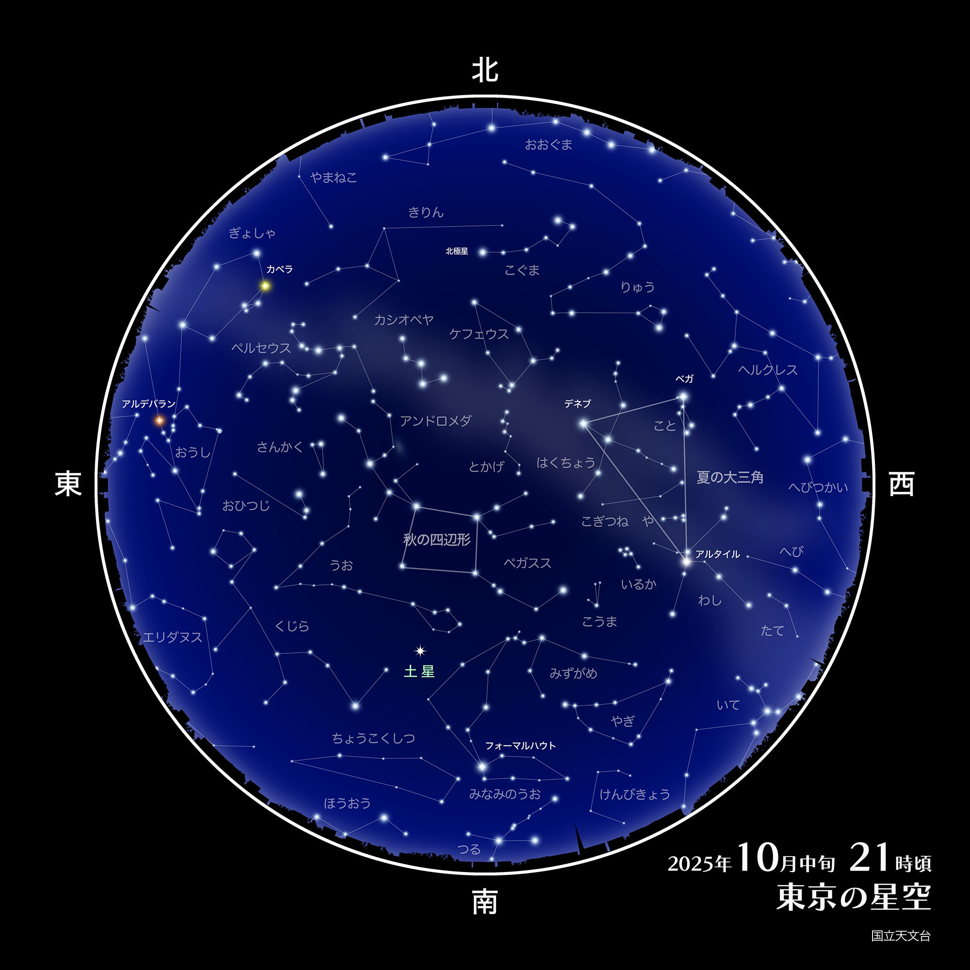
２．2025年11月1日の星空

Slide 10
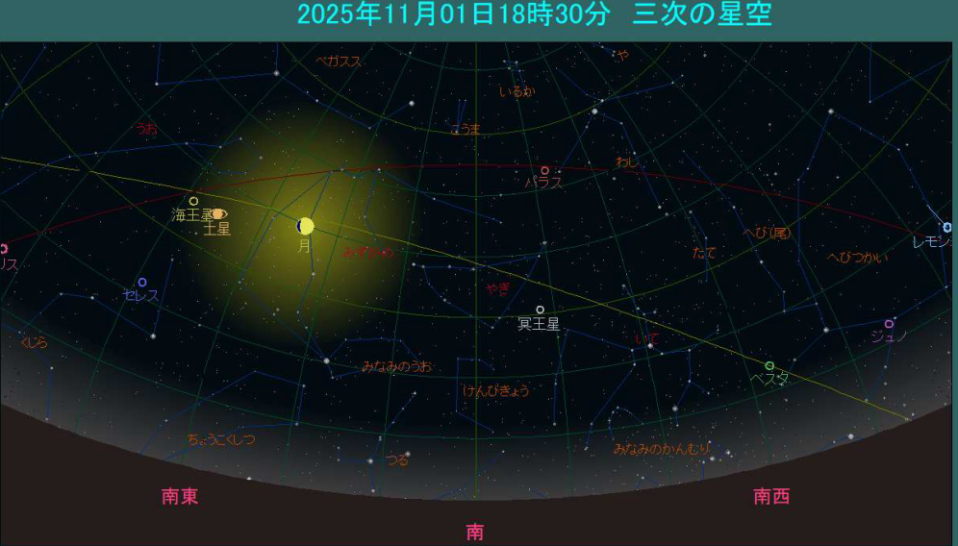
2025年11月1日の天文データ １ 南

Slide 11
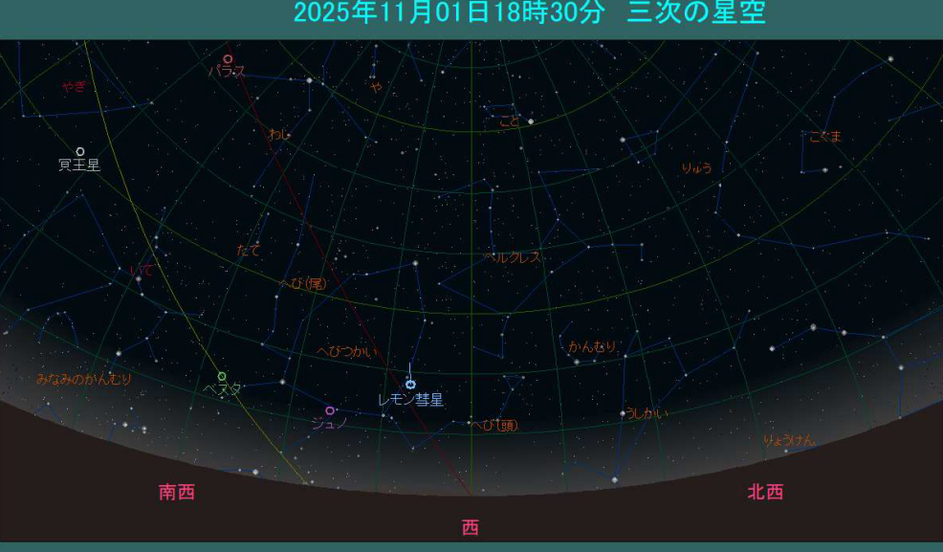
2025年11月1日の天文データ ２ 西

Slide 12
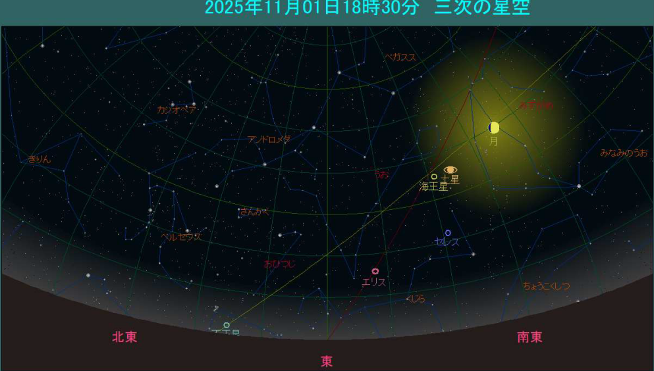
2025年11月1日の天文データ ３ 東

Slide 13
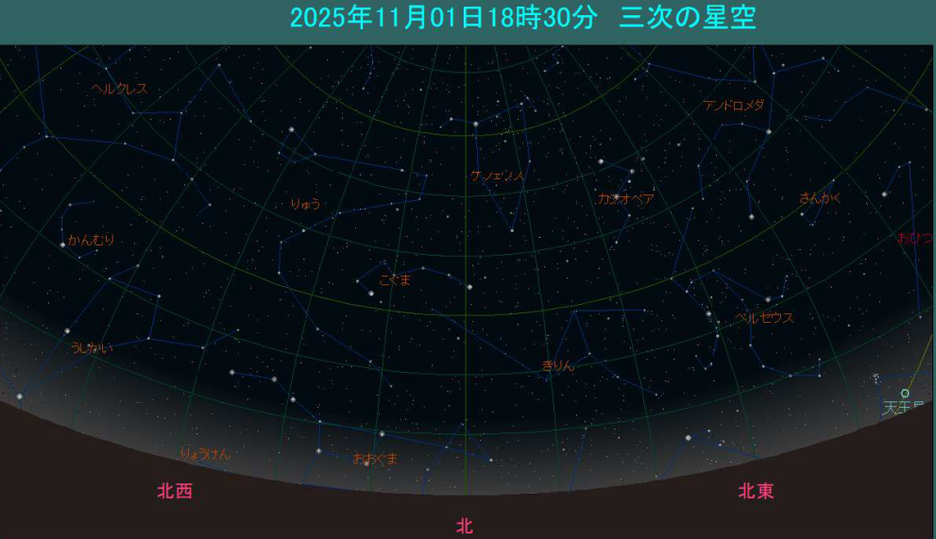
2025年11月1日の天文データ ４ 北

Slide 14
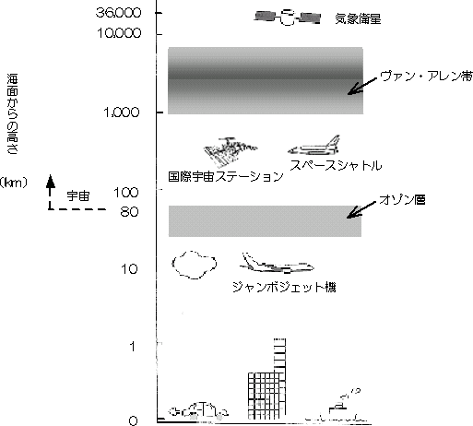
３．宇宙の話 地上からの高さ
静止衛星軌道 36000㎞
ISS 約400㎞
Notes:
人工衛星などの使用目的や、宇宙の環境によって決めます。 軌道高度は、地上から200km～1000kmの範囲と、3万6000km付近の２つに大きく分かれます。前者は「低軌道」と呼ばれて、国際宇宙ステーション（ISS）などに使われる軌道で、後者は「静止軌道」と呼ばれて、気象衛星や放送衛星などに使われる軌道です。では、どのように使い分けているのでしょうか。 空気の抵抗による衛星の減速を極力ふせぐため、空気が十分うすい200km以上の高度が必要です。一般的にロケットの運搬能力は、軌道高度が高くなるとともに、急激に低下していくため、特に要求がない限り、低い軌道が選ばれます。また、地球のまわりには、太陽や銀河系から「宇宙線」と呼ばれる人体に危険な放射線が飛び交っています。しかし、地上から1000～5000km付近の上空には、「ヴァン・アレン帯」という地球の磁場で放射線を閉じ込める場所があり、そこから下の高度へふりそそぐ放射線はかなりさえぎられます。そのため、人が生活したり宇宙実験をするには、人体に安全な500km以下の軌道高度が選ばれるのです。 一方、赤道上空の高度約3万6000kmの円軌道を飛行する人工衛星は、地球を1周するのにかかる時間が自転と同じ24時間となり、地上から見上げるといつも同じところに止まっているように見えます。そのため、この円軌道は「静止軌道」と呼ばれ、宇宙から地上の同じ場所をずっと観測することを目的とした気象衛星などは、この軌道を利用するのです。
人工衛星
じんこうえいせい
artificial satellite 英語
地球の引力とつり合う遠心力を生ずるような速度で地球を周回する人工物体。人工衛星の軌道は、地球中心を軌道面に含む円または楕円（だえん）となる。人工衛星に作用する遠心力（慣性力）と、人工衛星が地球から受ける引力がバランスする運動方程式により、人工衛星となるのに必要な速度は、たとえば高度500キロメートルの地球周回円軌道の場合は秒速約7.9キロメートルとなる。これを第一宇宙速度という。人工衛星が地球を周回する速度は軌道高度によって変わり、軌道高度が高くなるほど周期が長くなり、速度は遅くなる。静止気象衛星「ひまわり」は3万6000キロメートルの高度で軌道速度は秒速約3キロメートルである。 一方、地球周回軌道から離脱して太陽系惑星などを探査する人工衛星は、「探査機」として地球を周回する人工衛星と区別する。地球の引力圏を抜けるためには、第一宇宙速度の倍（秒速11.2キロメートル）が必要で、これを第二宇宙速度という。

Slide 15
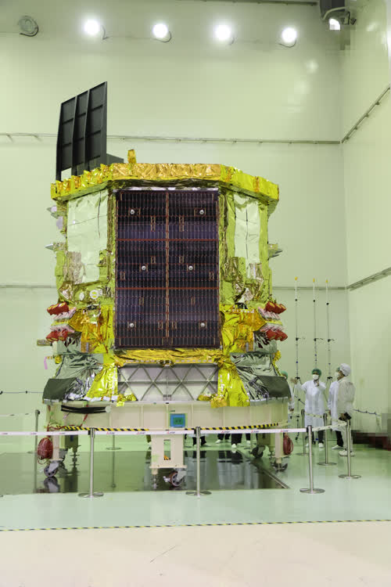
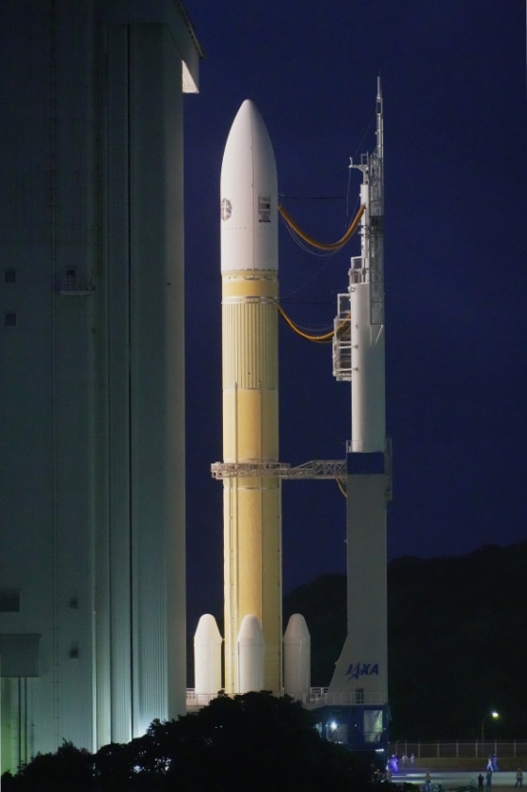
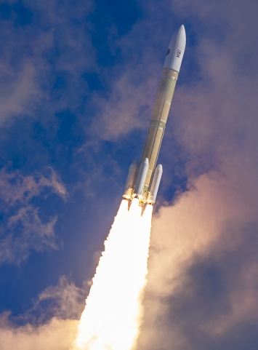
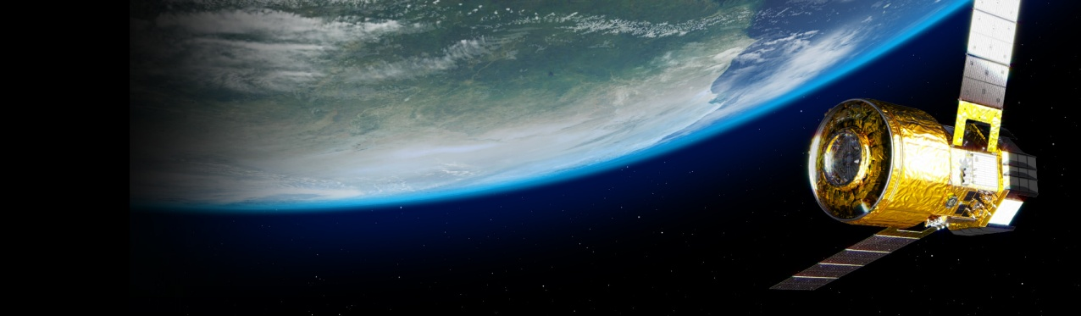
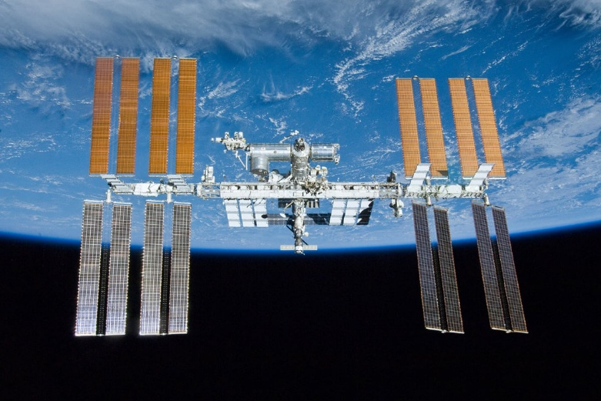
H3ロケット7号機による新型宇宙ステーション補給機1号機（HTV-X1）の 打上げ

Slide 16
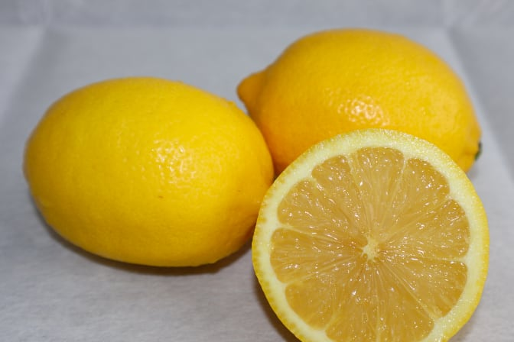
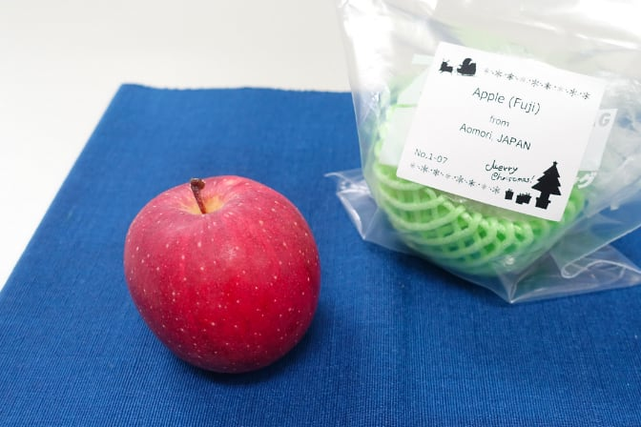
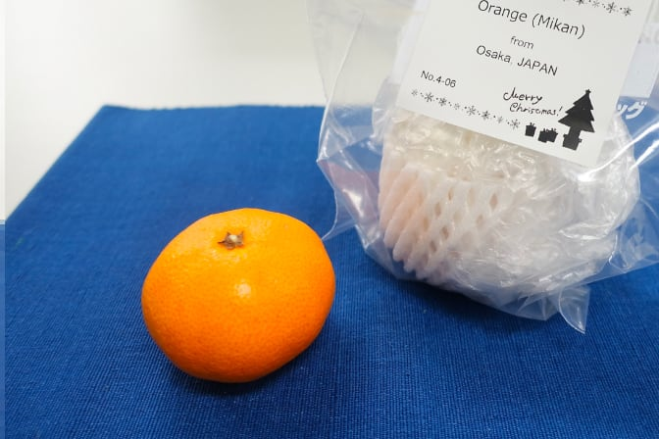
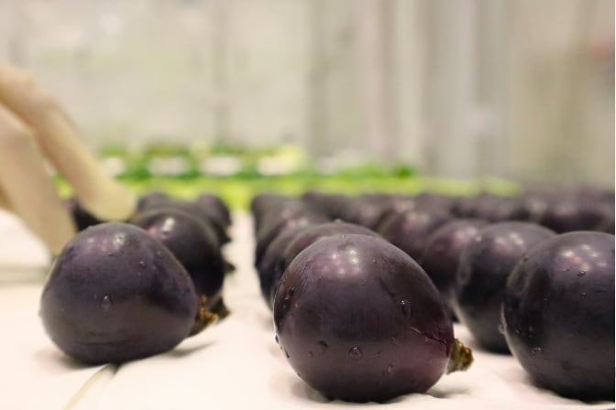
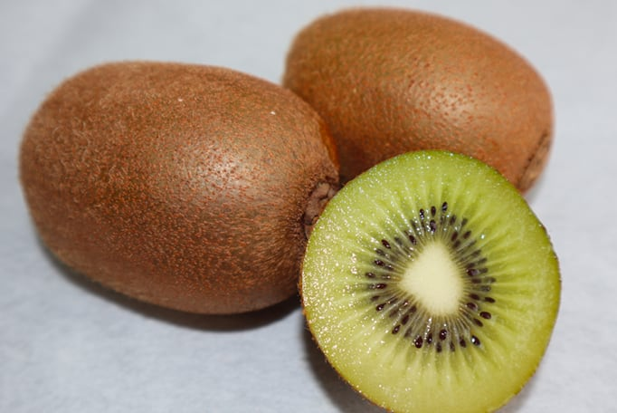
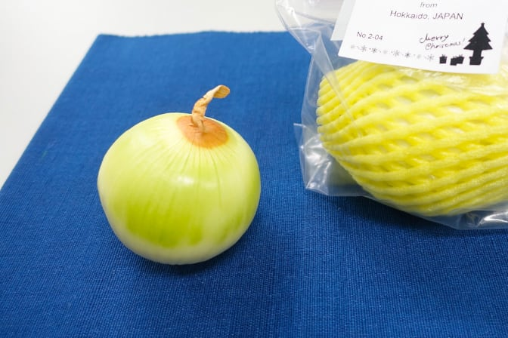
宇宙に届けた日本の生鮮食品
レモン（生産地：愛媛県）
リンゴ（ふじ）（生産地：青森県）
温州みかん（生産地：愛媛県）
オーロラブラック（生産地：岡山県）
キウイフルーツ（生産地：群馬県）
玉ねぎ（生産地：北海道）
Notes:
日本時間の30日午前1時ごろ、ISSに滞在する宇宙飛行士・油井亀美也さんが、ロボットアームでHTV-Xをキャッチし、ISSとの接続を無事に完了しました。
今回のHTV-X1では、「こうのとり」に比べて打ち上げ直前に物資を搭載できるようになり、より新鮮な食品の輸送が可能になりました。
また、将来の地球低軌道ビジネスを見据え、JAXAからの契約に基づき公益財団法人流通経済研究所（DEI）が、生鮮食品の調達から搭載準備までを担当するという新たな取り組みが行われました。
搭載する生鮮食品は、
・生で食べられること ・4週間以上保存できること ・著しい果汁の飛散がないこと などの基準を満たす必要があります。
今回搭載された生鮮食品は、青森県産のりんご「ふじ」、福島県産のトマト「ドキア」、千葉県産の和梨「王秋」と、新潟県産の和梨「新興」、福岡県産の温州みかん「日南1号」です。
これらの食品は、細菌やカビの発生を抑制する除菌処理や、生鮮食品の呼吸をコントロールする特殊な包材が使用され、宇宙に届けられました。
ISS 計画では、補給機を保有する国が分担して ISS に長期滞在する宇宙飛行士に果物や野菜などの生鮮食品を届けています。
JAXA では、国産生鮮食品を調達し、宇宙飛行士に提供することで、宇宙飛行士が抱える長期宇宙滞在による様々なストレスを緩和し、パフォーマンスの向上などに繋げる目的です。
ISSは、11月4日午前5時48分に鹿児島市の真上を通過する予定で、天気が良ければISSの姿を見ることができるかもしれません。
・
・
・

Slide 17
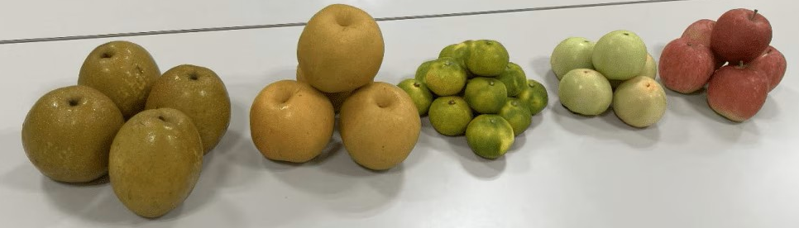
生鮮食品の目的など
１．長期宇宙滞在による様々なストレスを減らす
2．“食”のテーマを通じて宇宙の活動を広める
3．選定方法の工夫
（1）果汁の飛散がない
（2）食後の食品の残渣（残り）が少ない
（3）基準以下の菌になっている
Notes:
新型宇宙ステーション補給機への生鮮食品搭載の目的 ISS計画では、補給機を保有する国が分担してISSに長期滞在する宇宙飛行士に生鮮食品（果物及び野菜。以下同じ）を届けています。JAXAでは、国産生鮮食品を調達し、「こうのとり」に引き続き新型宇宙ステーション補給機でISSに輸送、宇宙飛行士に提供することにより、宇宙飛行士が抱える長期宇宙滞在による様々なストレスを緩和し、パフォーマンスの向上に繋げたいと考えています。 また、併せて、“食”という身近なテーマを通じてISS／宇宙飛行士の活動を多くの人に身近な存在として認識いただくとともに、国産生鮮食品の輸送をアピールすることにより、ISSプログラムにおける日本のプレゼンスが向上することを期待しています。
2.
選定方法 生鮮食品は、JAXAからの請負契約に基づき生鮮食品取扱業者（公益財団法人流通経済研究所）が、保存性や安全性等の技術的要件を満たした品目・品種・調達先の中から調達可能時期や打上げ時期に合わせて選定して搭載されました。
※搭載する生鮮食品の技術的要件
調理性
生食が可能なこと。
保存性
加工工場への集荷時点から種子島宇宙センターへの輸送、保管、HTV-X与圧モジュールの温度環境を模擬した環境において、4週間以上の保存が可能なこと。
衛生性
除菌後、一般生菌数が10,000CFU/g以下、かつ、真菌数（酵母・カビ数）が1,000CFU/g以下であること。
安全性
種子を食べる食品でないこと。 喫食の際著しい果汁の飛散が無いこと。 アレルギー等の表示対象食品でないこと。
食品残渣
喫食後の食品残渣が極力少ないこと。
搭載量の制約
規定のスペースに搭載可能であること。
調達時期
保存試験の実施を考慮し打上げ時期に調達が可能な食品であること。
3.新型宇宙ステーション補給機1号機（HTV-X1）への搭載について 搭載する生鮮食品は、生鮮食品加工工場に集荷され洗浄、除菌を行い、10月15日に種子島宇宙センターに納品されました。 4週間の長期保存を達成するために、細菌やカビの発生を抑制する除菌や生鮮食品の呼吸をコントロールさせる包材を使っています。 また、梱包を終えた生鮮食品は10月19日未明、レイトアクセスとして新型宇宙ステーション補給機1号機に搭載され、打ち上げられました。
4.生鮮食品の選定、種子島までの輸送に関するお問い合わせ先 （公財）流通経済研究所（DEI）担当部門（農業・地域振興部門）

Slide 18
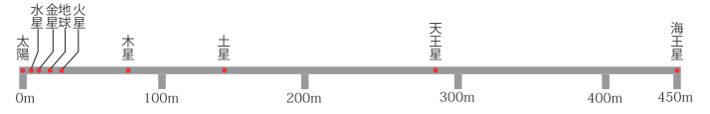
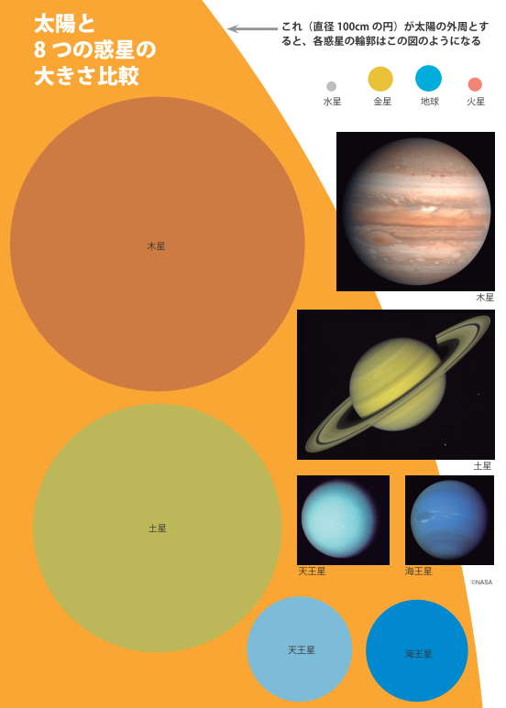
４．太陽系 惑星などの距離と大きさ
天体名 | 大きさ | 距離 | 距離（光速基準） | 備考
地球 | 1万3000km | --- | --- | 周囲は４万km
月 | 3500km | 38万km | 1.3光秒 | ---
太陽 | 140万km | １億5000万km | ８光分 | ---
静止衛星 | --- | ４万2000km | 0.1光秒 | ひまわりやＢＳ（放送衛星）等 赤道上空３万6000km
スペースシャトル | 40m×30m | 地上300〜600km | 0.001光秒 | 約90分間で地球を一周
火星 | 6500km | ２億3000万km | 13光分 | 接近時は7000万km、４光分
金星 | １万2000km | 1億5000万km | ８光分 | 接近時は4200万km、2.5光分
水星 | 4800km | １億5000万km | ８光分 | 接近時は9300万km、６光分
木星 | 14万km | ７億5000万km | 40光分 | 接近時は６億km、30光分
土星 | 12万km | 15億km | 80光分 | 接近時は13億km、70光分

Slide 19
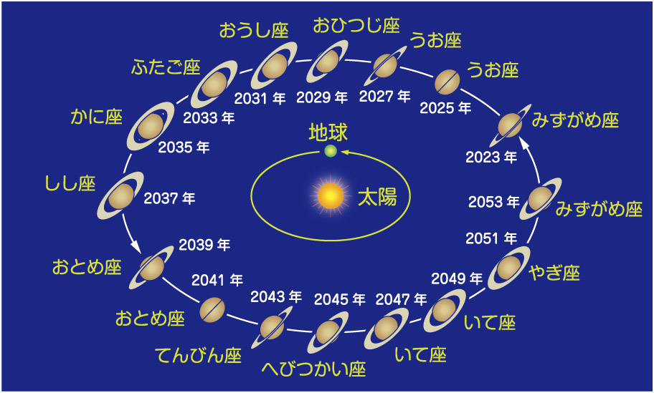
５．土星の話 １
約30年で太陽の中心から約30年で回っている
Notes:
地球のすぐ外側を公転している火星は、その赤い輝きからローマ神話の軍神マースの名でよばれます。また、私たちが火星とよぶのも、中国古代の哲学である五行説（世界は木・火・土・金・水の５つの要素でできているという考え方）から赤い火の要素の惑星とされるからです。さてそれでは、火星はなぜ赤いのでしょうか。火星の表面には明るい赤かっ色の地域と色彩のはっきりしない暗い地域がありますが、表面の７割以上は赤かっ色の地域でしめられています。つまり、火星の表面は赤い土でおおわれているのです。これが、火星が赤く輝く理由なのです。1976年のバイキング探査機は火星の砂や土をくわしく分析し、赤かっ色は酸化第二鉄などの鉄の酸化物、すなわち鉄サビの色であることをつきとめました。火星は鉄サビでおおわれていたのです。 火星には地球の百分の１以下の薄い大気がありますが、その９５％は二酸化炭素でできています。表面気温は、夏は平均−６０℃、冬は−１２０℃です。また強い風により、ときどき砂あらしが起こりますが、この時まき上げられた細かい砂のため、火星の空はピンク色になっています。この砂あらしにより、薄暗い模様の濃淡も変化することがあるのです。

Slide 20
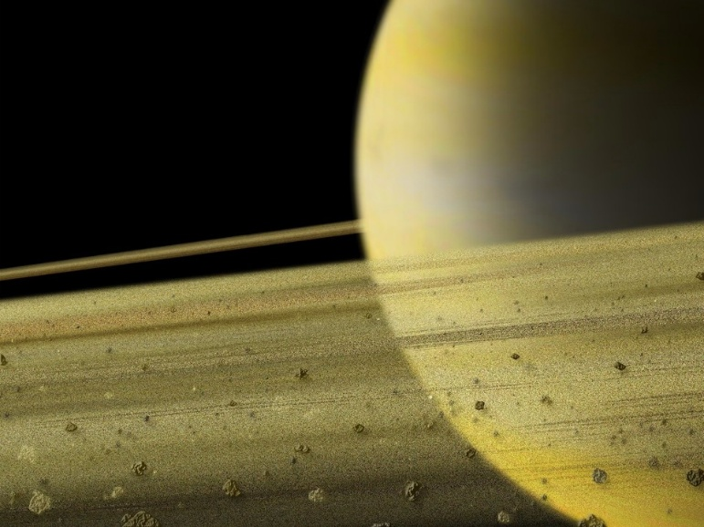
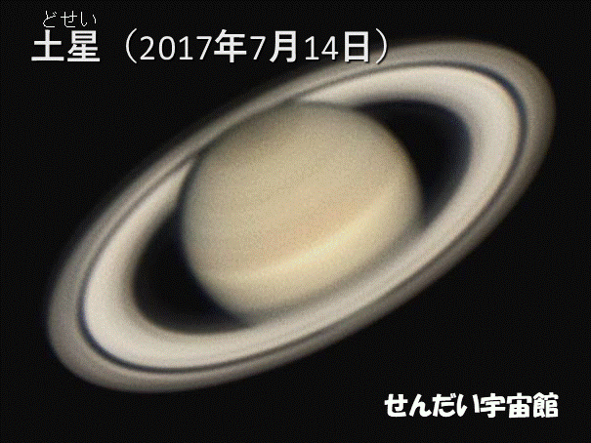
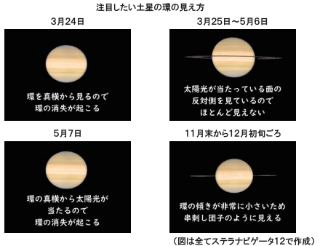
４．土星の話 ２
土星の輪の拡大イメージNASA
2025年11月25日頃は、ほどんど環（かん）が見えなくなる
Notes:
それでは、この輪は何でできているのでしょう。土星の輪が小さな粒々からできていることは１９世紀末からわかっていましたが、それがはっきりしたのはボイジャー探査機の成果によります。ボイジャー探査機は明るい輪が数千本の細い輪が同心円状にならんでできていることや、その輪を作る粒々は大きさ数ｍから数ｃｍの氷の粒であることを発見しました。これにたいして、暗く細い輪の、Ｄ、Ｅ、Ｆ、Ｇ環は大部分が数ミクロンの大きさの小さなチリの粒子でできていたのです。
土星の輪はなにで出来ているかというと、ほとんどが氷のかけらなんです。それが太陽の光を受けてきらきら光っているんだよ。土星とか木星は、地球と同じように太陽のまわりを回っていて、「惑星（わくせい）」と呼ばれています。そしてその惑星のまわりを回っている星を「衛星（えいせい）」と言うの。ちなみに地球の衛星は月ね。
で、土星には地球と同じように衛星があって、その衛星は石や氷で出来たものや、氷につつまれた石の衛星などいろいろあるんです。じゃあ、なんで土星のまわりに輪があるのかというと、それは、土星のまわりの小さな星や石が互いにぶつかってくだけて輪が出来上がったんじゃないかと考えられているんだよ。そういった石や小さな星は、太陽系にはまだまだたくさんあってね、火星と木星の間にある「小惑星（しょうわくせい）」と呼ばれる小さな惑星なんかもたくさんあるんです。そういった小惑星や石が、何かのはずみで地球に落ちてくると「いん石」になるんですね。
太陽系には大きな惑星以外に小さな天体がいっぱいあるんだということを覚えておいてください。
川崎市青少年科学館・国司 真 先生
[戻る]

Slide 21
６．望遠鏡と星の明るさの話
(1)双眼鏡、望遠鏡について
(2)望遠鏡と肉眼の比較
(3)星の明るさ
(4)星の距離
(5)星の色と大きさ

Slide 22
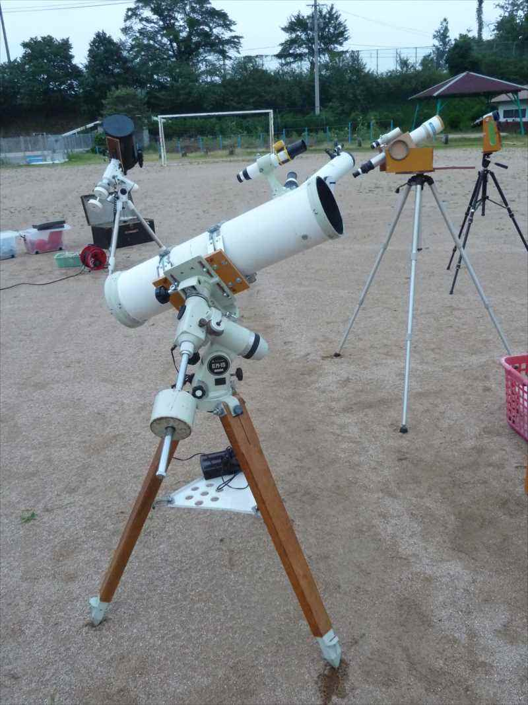
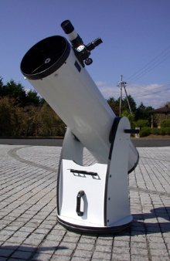
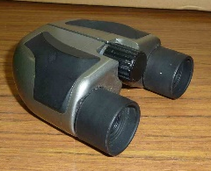




そうがんきょう ぼうえんきょう
双眼鏡・望遠鏡について
メーカー | ニコン | タカハシ製作所 | タカハシ製作所 | タカハシ製作所 | SYNTA社
機種名 | 双眼鏡 | 双眼鏡 | FC-50 | MT-130 | WHITEY DOB
タイプ | 屈折式（双眼鏡） | 屈折式（双眼鏡） | 屈折式 | 反射式（ニュートン式反射） | 反射式（ニュートン式反射）
直径 | 21㎜ | 60㎜ | 50㎜ | 130㎜ | 250㎜
倍率 | 21㎜/3=７倍 | 60㎜/10㎜＝6倍 | 400mm /20㎜ =20倍 | 780㎜/20㎜=36倍 | 1200㎜/30㎜=40倍
写真

Slide 23


ぼうえんきょう にくがん ひかく
望遠鏡と肉眼の比較
１．集光力（しゅうこうりょく）
肉眼に対して、どれだけ光を集められるか？（面積に比例する） 肉眼→６等星、50mmの望遠鏡→11等星
人間のひとみ 約7㎜
直径50㎜の望遠鏡
2．倍率（ばいりつ）
肉眼に対してどれだけ大きく見えるか？（例：肉眼→1倍、望遠鏡:10倍 100m→10m）
３．分解力（ぶんかいりょく）
肉眼に対してどこまで細かく見えるか？（例：肉眼6秒、10倍の望遠鏡は1秒→1/6）
Notes:
倍 率
倍率は、肉眼で見たときの物体の大きさと、双眼鏡でのぞいたときの大きさの割合であらわします。例えば、7倍の望遠鏡では、肉眼で見たときよりも7倍大きく見えます。これは、言いかえると、700m遠方の物体が、100mに近づいて見えるとも言えます。
分解力
物体の細部がどの程度まで鮮明に見分けられるかと言う、双眼鏡の解像能力を分解力といいます。 分解力は、相接近した2点の識別能力で、2点間の角度で表されます。 人の眼の分解力は、60”とされています。それは、網膜の円錐視細胞の単位面積の数等により割出されたものです。双眼鏡を通して物体を見る場合、倍率を上げた分だけ分解力を増すことができます。
即ち、 60″（人の眼の分解力）/10×(10倍双眼鏡)=6″
しかし、同径の対物レンズで倍率を上げていっても回折現象（光の特性）のため、おのずと限界（ドーズの限界）を生じ、ある程度以上の分解力を高めることはできません。分解力は基本的に対物レンズの口径によって定められ、大きさに比例して良くなります。口径に対する分解力の上限を「ドーズの限界」といい、実験的に116を対物口径で割った値とされています。
例えば、口径80mmの対物レンズは、およそ1.5”
口径50mmの対物レンズは、およそ2.3”

Slide 24






星のあかるさ
 | 1等星以上 | ２等星 | ３等星 | ４等星 | ５等星 | ６等星
星の明るさ | １００ | ３９ | １５．５ | ６．２ | ２．５ | １
（6等星を電球１個とすると）
星の数 | ３１ | ６７ | １９０ | ７１０ | ２０００ | ５６００
1.星の見え方の比較
2.肉眼でみえる星の数は？
北半球＋南半球：５６００
北半球：２３００
地面に低い部分は見えにくい：約２０００
都市 ３等星まで
暗い星まで ６等星
電球2.5個
2021年9月10日 観測会
Notes:
等級の歴史
等級は、紀元前129年に古代ギリシアの天文学 者、ヒッパルコスが星を分類したときに始まりました。彼は一番明るい星を、 一番明るいという意味で「1等」と呼びました。彼は自分の分類体系で6つの順 位をつけ、見ることのできた一番暗い星を「6等」としました。
ガリレオ・ガリレイ
イタリアの科学者、ガリレオ・ガリレイは自分の望遠鏡を空に向けて、肉 眼で見える最も暗い星よりもっと暗い星を発見しました。これらの星はヒッパ ルコスが分類した最も暗い星より暗かったので、ガリレオはそれを「7等」と 呼びました。そしてより大きな望遠鏡でさらに暗い星を見つけた天文学者たち も同じように、それをどんどん大きな等級に分類し続けました。
1800年代、天文学者たちはたくさんのデータを得てい たので、この等級の体系は彼らを混乱させました。彼らは等級の体系を、2人 の天文学者が星の明るさについて完全な意見の一致をみることができるような、 数学的な定義によって与える必要があることに気付きました。1856年、オック スフォードの天文学者、ノーマン・ポグソンは、星の等級はその放射フラックスで 定義するべきだと提案しました。
ヒッパルコスの古代の体系では、1等の星は6等の星の 約100倍の光を放射していました。そこでポグソンは、等級が5つ上がると放射フ ラックスが100倍になるようにスケールを定義しました。この定義だとベガの 等級が非常にゼロに近くなったので、天文学者たちはベガを等級の体系の基準 点に選びました。後に天文学者たちは等級の目盛をより明るい天体にも拡張し、 それらに負の数を割り当てました。今日、等級の体系は非常に拡張されていて、 私たちが見ることのできる最も明るいもの(太陽の -26 等)と、最も暗いもの (ハッブル宇宙望遠鏡の画像にある、+30 等)との間には56もの等級があります。 地球に届く光の量では、その等級の差は 2.51⁵⁶、つまり 2.4 x 10²² 倍にもなるのです！
等級のスケールは天文学者にとっても任意性があって ややこしく思えます。しかしこのスケールは星の明るさの正確な測定値を与え、 天文学の科学としての4000年の歴史に敬意を表しているので、天文学者はこれ を使い続けているのです。

Slide 25


ほし あか きょり
星の明るさと距離
１．星の距離によって明るさが変わる→遠い星でも実際には明るいかも？（見かけの明るさ）
２．一定の距離に星があるときの明るさでくらべてみる
→近い星と遠い星の明るさをくらべる（実際の明るさ）
 | 見かけの明るさ | 距離 | 実際の明るさ
太陽 | ー２４等星 | ０．００００１５光年 | 4.8等星
ベガ（こと座 おりひめ星） | ０等星 | 25光年 | 0.6等星
アルタイル（わし座 ひこ星） | １等星 | 17光年 | 2.2等星
ペテルギウス（オリオン座 ） | ０等星 | 50光年 | －5.5等星
北極星（こいぬ座 ） | ２等星 | 430光年 | －3.6等星
Notes:
絶対等級
明るく見える星も遠くあれば暗く見えるので、実視等級だけで星が実際に放出するエネルギーを比較することはできません。星が放出するエネルギーのサイズを比較するには、同じ距離にあるときの明るさを比較する必要があります。1パーセク 約3.26光年→10パーセク 32.6光年 絶対等級は、地球からすべての星までの距離が10 pc（パーセク）と仮定したときの明るさです。 例えば、太陽は実視等級が-26.8として非常に明るく見えるが、絶対等級は4.8です。
1光年＝9兆4600億キロm １天文単位 1.58×10ー５乗
パーセクは天文学を勉強したことのない人にとっては馴染みの薄い単位だと思います． どちらかというと「光年(light-year)」のほうが良く知られているのではないでしょうか． 「光年」は光が1年間に進む距離です．1 光年は約 で， 1 ly と書かれたりします．ly は light-year の略です． パーセクを光年に直すと， という関係があります．
太陽系からもっとも近い恒星がだいたい 4.3光年の距離にあり，それをパーセクに直すと約 1.3 pc です． このようにパーセクは太陽系から比較的近い星の距離を表すのに便利な単位になっています．

Slide 26



ほし いろ おお
星の色と大きさ
１．光とプリズム
３．星の大きさ 太陽を１とすると
太陽１倍
６０００度
アルタイル 1.7倍
ベガ ３倍
１００００度
JAXA（宇宙航空研究開発機構）
２．星の色
ペテルギウス
８００倍
３０００度
Notes:
恒星の色は、その恒星が出している光の波長の中で一番強い波長によって決まる。表面温度が高くなるほどその波長は短く（青白っぽく、紫っぽく）なり、表面温度が低いほどその波長は長く（赤っぽく）なる。
夜空で輝いている星は、自らが光を発している「恒星」であり、太陽と同じように高温のガスが球状に集まっています。 恒星の中心部では「核融合反応」が起き、膨大なエネルギー反応が発生して、このエネルギーをもとに、恒星は高温を保ち続けているのです。
そして、星の色の違いは、その星の表面温度に由来しています。 暖められたガスがその温度に応じて色の変化を引き起こしているのだとか。
一般に高温の物体は、温度に応じて色を変化させます。 この現象のことを「熱放射」と呼びます。
色の変化は高温になるにつれて、「赤→オレンジ→黄→白や青」という具合に、その色を変えていきます。 赤く見える方が熱いようにイメージされがちですが、実はその逆で、熱放射においては青い方が高温のようです。

Slide 27

ありがとうございました
NPO法人 三次科学技術教育協会
理事 武村 精一
Notes:
26
26

Slide 28
2025年11月1日の天文データ １

Slide 29
2025年11月1日の天文データ １

Slide 30




ちきゅうしょう
地球照とは
地球照
太陽の光が地球に入り、照り返しで月の影がみえる
短い時間の写真
新月の夜、月から地球を見ると、まん丸の満地球（まんちきゅう）。地球よりも約70倍明るい。（地球の面積は月の13倍×雲、海による反射光で5倍＝約70倍）
長い時間の写真
Notes:
Q
三日月の日でも、月を眺めるとぼんやりと円く見えることがあります。なぜでしょうか？
A
﻿夕方の三日月をみると、光が当たっていない部分が確かにぼんやりと見えることがありますね。これは「地球照」(ちきゅうしょう)という現象です。つまり、地球に照らされて光っているのです。 太陽の光が一度地球に達し、地球からの照り返しを月の影の部分をほんのりと浮かび上がらせているのです。
特に地球照は、月が細いときに目立ちます。 これは、月の明るい部分が少なくて地球照の暗い部分が目立つだけでなく、実際に地球照の部分も明るいのです。 月が地球から見ると細く見える場合は、月は地球から太陽の方向にあります。すなわち、月から見ると地球はほぼ満月に近い形に見えるのです。そのために、地球からの太陽光の照り返しの量も多く、地球照が明るく見えるのです。
「満月」と「満地球」の明るさ比較 満月はいいとして、「満地球」なんて言う言葉はありませんが、ここでは説明のためこの変な言葉を使わせていただきます。 満月と満地球の面積比較 月の半径は約1740km。対して地球の半径は約6380km。そうすると地球で見上げる満月の面積と、月面からみた満地球の面積の比率は 満月の面積 : 満地球の面積 ＝ (1740 * 1740) : (6380 * 6380) ≒ 1 : 13.4となります。地球は大きいですね。 満月と満地球の反射能比較 反射能とは光をどれだけ反射するかという割合のこと。数字が大きくなるほど光を良く反射します。 月の反射能 : 地球の反射能 ＝ 0.06 : 0.30 ＝ 1 : 5明るく見える月ですが、反射能は0.06（6%しか光を反射しない）と意外なほど小さな値です。 満月と満地球の明るさ比較 満月の明るさ : 満地球の明るさ ＝ 1 : 13.4 * 5 ＝ 1 : 67

Slide 31
３．火星の話
(1)火星とは
Notes:
地球のすぐ外側を公転している火星は、その赤い輝きからローマ神話の軍神マースの名でよばれます。また、私たちが火星とよぶのも、中国古代の哲学である五行説（世界は木・火・土・金・水の５つの要素でできているという考え方）から赤い火の要素の惑星とされるからです。さてそれでは、火星はなぜ赤いのでしょうか。火星の表面には明るい赤かっ色の地域と色彩のはっきりしない暗い地域がありますが、表面の７割以上は赤かっ色の地域でしめられています。つまり、火星の表面は赤い土でおおわれているのです。これが、火星が赤く輝く理由なのです。1976年のバイキング探査機は火星の砂や土をくわしく分析し、赤かっ色は酸化第二鉄などの鉄の酸化物、すなわち鉄サビの色であることをつきとめました。火星は鉄サビでおおわれていたのです。 火星には地球の百分の１以下の薄い大気がありますが、その９５％は二酸化炭素でできています。表面気温は、夏は平均−６０℃、冬は−１２０℃です。また強い風により、ときどき砂あらしが起こりますが、この時まき上げられた細かい砂のため、火星の空はピンク色になっています。この砂あらしにより、薄暗い模様の濃淡も変化することがあるのです。

Slide 32


月の軌道→太陽の軌道とは傾いている
黄道（おうどう、こうどう
太陽の通り道
白道（はくどう）
月の通り道
白道が傾いているズレ
月が傾むいて回っているズレ
月が楕円（だえん）で回っていることなどもあり、見え方は変わってくる
Notes:
地球からの観測においては、太陽や月や星といったすべての天体は、地球の自転運動のあり方に基づいて、夜空に輝く星々が地球からの観測において配置されていくことなる仮想的な球面にあたる天球ごと東から西へと一日でほぼ一回転していくように観測されることになるのですが、それに対して、そうした太陽や月といった天体の日周運動における動きを無視して、星々が配置されている天球の位置の方を固定したうえで、そうした固定された天球の球面上における太陽や月の相対的な運動のあり方を考えていくと、
太陽は、地球の公転運動のあり方に基づいて、星々が配置されている天球上を西から東へと一年をかけて一周していく形で移動していくように観測されることになると考えられることになります。
そして、そうした天球上における太陽の軌道、すなわち、地球の公転運動のあり方に基づく太陽の年周軌道のあり方を指して、黄道という言葉が用いられていると考えられることになるのです。
上記の図において示したように、地球における赤道が天球上に投影された大円にあたる天の赤道を基準として見た場合、天球上における太陽の年周軌道にあたる黄道は、地球の公転軸に対する自転軸の傾き、すなわち、地軸の傾きの角度が約23.4度であることに基づいて、天の赤道から約23.4度傾いた円周軌道を描いていくことになると考えられることになります。
そして、それに対して、天球上における月の月周軌道にあたる白道は、そうした太陽の年周軌道としての黄道を基準として見た場合、
太陽の年周軌道としての黄道面に対する月の軌道面の傾きの角度が約5.9度であるということに基づいて、黄道から約5.9度傾いた円周軌道を描いていくことになると考えられることになるのです。5.度８分～5度17分の間を 18.6年周期でひぇん同。
月が公転するときに、一回の間に、黄道面を２階横ギル。

Slide 33
３．火星の話
(1)火星とは
Notes:
地球のすぐ外側を公転している火星は、その赤い輝きからローマ神話の軍神マースの名でよばれます。また、私たちが火星とよぶのも、中国古代の哲学である五行説（世界は木・火・土・金・水の５つの要素でできているという考え方）から赤い火の要素の惑星とされるからです。さてそれでは、火星はなぜ赤いのでしょうか。火星の表面には明るい赤かっ色の地域と色彩のはっきりしない暗い地域がありますが、表面の７割以上は赤かっ色の地域でしめられています。つまり、火星の表面は赤い土でおおわれているのです。これが、火星が赤く輝く理由なのです。1976年のバイキング探査機は火星の砂や土をくわしく分析し、赤かっ色は酸化第二鉄などの鉄の酸化物、すなわち鉄サビの色であることをつきとめました。火星は鉄サビでおおわれていたのです。 火星には地球の百分の１以下の薄い大気がありますが、その９５％は二酸化炭素でできています。表面気温は、夏は平均−６０℃、冬は−１２０℃です。また強い風により、ときどき砂あらしが起こりますが、この時まき上げられた細かい砂のため、火星の空はピンク色になっています。この砂あらしにより、薄暗い模様の濃淡も変化することがあるのです。

Slide 34

かせい か
火星とは
2023年7月21日の火星： 距離 2.32天文単位
Notes:
火星は地球と同じく岩石でできた惑星です。直径は地球の半分ほどで、二酸化炭素を主成分とするごく薄い大気に覆われています（火星の大気圧は地球の1000分の6）。火星は全体的に赤っぽく見えますが、これは、表面の岩石や砂が酸化鉄（赤さび）を多く含んでいるためです。また、岩石の成分の違いや地形の影響により、ところどころに黒っぽい模様（もよう）があります。火星表面でときおり発生するダストストーム（砂嵐）などによって、模様は薄くなったり見えなくなったりすることがあります。
火星の北極と南極には、水の氷や二酸化炭素の氷（ドライアイス）などでできた「極冠（きょくかん）」と呼ばれる白い部分があります。火星の自転軸は25度ほど傾いているため、火星には地球に似た季節変化があります。極冠は、季節による温度変化によって蒸発したり凍ったりするため、大きくなったり小さくなったりします。
^{（注1）}軌道長半径の値。軌道の平均
気温
火星の平均気温は－63℃、最高気温と最低気温はそれぞれ30℃と－140℃です。地球は平均約14℃ですから、決して住みやすい天体とはいえません。外を出歩く際には、念入りな防寒対策をお忘れなく！
大気
主に二酸化炭素・窒素・アルゴン
重力
0.38倍（地球を1）

Slide 35
６．星の話 その１
(1)星座の歴史
(2)七夕の話（夜空、天の川、由来）→2025年8月29日
(3)球状星団、散開星団、惑星状星雲など

Slide 36


せいざ れきし
星座の歴史
１．紀元前3000年頃：古代バビロニア 黄道12星座の一部など
２．紀元200年頃：古代ギリシャ プトレマイオス（トレミー）48星座
３．新しい星座の登場
・17世紀に20の南天の星座の追加
・空白部分の新設など最大130星座
４．現在の星座に統一：1928年 国際天文学連合 88星座
2021年9月10日 観測会
Notes:
、現在も使われている星座そのものをつくったという直接の証拠がないのが痛いところです
はじめて考古学的に星座の名前が登場するのは、今から約４０００年前のことです。紀元前２０００年頃、シュメール・アッカド人のあとにアモリ人（アムル人ともよばれる）です。アモリ人は、「目には目を歯には歯を」で知られる『ハンムラビ法典』で有名な古代バビロニア王国を作った民族。彼らも、シュメール・アッカドの高度な文明を受け継いでいました。アモリ人のが残した、今から３８００年前のBC1800の記録には、荷車（おおぐま座）、天の狩人（オリオン）といった星座や、現在も星占いの星座として知られる「黄道十二星座」のうち、いて・かに・てんびんを除く黄道９星座が登場しています。
B.C.645頃からB.C.550頃まで繁栄したカルディア王国（新バビロニア王国）は、カルディア人が起こした王国ですが、彼らは、天文学・数学などを発達させました。「天文学はカルディアの賜」といわれるほど、カルディアの自然科学や天文学は高度でした。１年が１２カ月、１週間は７日、１日は２４時間、角度の１周は３６０度といった現在の常識となっている単位は、みなカルデアで産まれました。また、惑星の会合周期や日食予報など、かなりしっかりと計算され、粘土板にもその数字が残されているといいます。
エジプトでは星座の知識はかなり高度なものとなった証拠でしょう。このなかで、獅子座、やぎ座、双子座、牡牛座等はメソポタミアの星座とは同じですが、そのほかはエジプト独自の星座が描かれています。
概要
これ以前は、各天文家ごとに独自の星座が作られていたが、ここで48星座が決められて以降、ヨーロッパやアラビアではこの星座で統一された。
なお、後の世に他の天文学者により星座が加えられたことから、現在の星座の数は88となっている。
同じ名前の星座でも、トレミーの48星座と現在の星座は必ずしも同一ではない。その点は考慮に入れないとして、トレミーの48星座のうち現在使われていないのは4つの星座に分割されたアルゴ座だけである。
この間、星座の数は、増えもせず減りもせず、名前も変わらず、プトレマイオスの星座がずっと使われ続けました。１６世紀まで１５００年間もずっと同じ形で使われたのです。そして、この４８星座の４７個までが、今も私たちが使っている星座です。この４８星座は、「古代４８星座」または｢トレミー(プトレマイオス)の４８星座｣と呼ばれています。
特に19世紀初めにかけて様々な新星座が新設され，20世紀にはそれを整理する必要が生じた．第1次世界大戦後，1920年に国際天文学連合が結成され，1922年に88の星座を設ける原案が作成された．その内訳は，黄道12，北天28，南天48の星座である．1939年の総会で，星座の学名はラテン語とし，ある星座に属する特定の星を指し示すのには星座名の属格を用いることが決定された（あわせて3文字の略語も策定された）．こうして現在にまで続く「星座の科学的区画法」が確定した．

Slide 37




なつ だいさんかく せいざ
夏の大三角の星座
白鳥座：デネブ
こと座：ベガ おりひめ星
わし座：アルタイル ひこ星
2021年9月10日 観測会
Notes:
デネブは「しっぽ」という意味で、その名のとおりハクチョウの尾に輝いている。1等星としては暗いほうだが、これは距離が極めて遠いため。夏の大三角のほかの2つ、ベガとアルタイルはそれぞれ25光年、17光年の距離にあるが、デネブまでの距離は約1800光年と推定されている。70～100倍も遠くにあるにもかかわらず1等星として見えているということは、本来の明るさは非常に明るいことになる。ギリシャ神話では、大神ゼウスが変身した姿だとされている。ゼウスはハクチョウに化け、スパルタの王妃レダに会いに行っていた。ふたりの間に生まれたのが「ふたご座」の兄弟だということだ。また、七夕伝説では、「おりひめぼし」と「ひこぼし」が会う時に天の川に橋を架けるカササギとされている。
「わし座」は、白い1等星アルタイルが目印の星座だ。星座の絵には、翼を広げて空を飛ぶワシの姿が描かれている。 アルタイルは、日本では七夕の「ひこ星、牽牛星」で有名。一方の「おりひめ星、織女星」は「こと座」の1等星ベガで、2つの星の間には七夕伝説のとおり天の川が流れている。実際のお互いの距離は、約15光年ある。 アルタイルの意味は「飛ぶワシ」で、アルタイルの両隣にある星とあわせて直線状に3つ並んだ星がそのイメージとなっている。なお、ベガには「落ちるワシ」という意味があり、「おりひめぼし・ひこぼし」と同じようにペアになっている。
ギリシャ神話では、大神ゼウスが変身した姿だとされている。ゼウスはワシに化け、トロイの美少年ガニメーデスを天上へ連れ去ったという。
「こと座」は、青白い1等星ベガが目印の小さな星座。ベガ以外の星は暗いのだが、空の条件がよければ小さな平行四辺形に星が並んでいるのが見える。 このベガは、日本では七夕の「おりひめ星、織女星」で有名だ。一方の「ひこ星、牽牛星」は「わし座」の1等星アルタイルで、2つの星の間には七夕伝説のとおり天の川が流れている。実際のお互いの距離は約15光年ある。 ベガの意味は「落ちるワシ」だが、アルタイルには「飛ぶワシ」という意味があり、「おりひめぼし・ひこぼし」と同じようにペアになっている。
ギリシャ神話では、竪琴（たてごと）の名手オルフェウスが使用していた楽器とされている。死んだ妻を救うために冥界へ行き、冥王ハデスをその音色で感心させて妻を地上へ連れ戻そうとするのだが、あと一歩のところで失敗してしまったということだ。

Slide 38


ぜんてん そら てんちょう なつ せいざ
全天の空１ 天頂の夏の星座 2023年７月21日
夏の大三角
・白鳥座：デネブ
・こと座：ベガ
・わし座：アルタイル
西
北
南
東
2021年9月10日 観測会

Slide 39

たなばた ひ よぞら
七夕の日の夜空
旧暦７月７日→2023年は７月25日 9時頃の空
こと座：ベガ おりひめ星
わし座：アルタイル ひこ星
西の空に月齢7の月
・毎年、旧暦の７月7日は、梅雨が明けて天候も晴れる。
・空が十分に暗くなると、月が低くなり、おりひめ星と ひこ星が頭上で輝く。
・船の形で沈んだ月が渡し舟となって、２人を迎えに行く
2021年9月10日 観測会
Notes:
「伝統的七夕」は、太陰太陽暦（いわゆる旧暦）の7月7日にちなんだ、かつての七夕のことです。この日の宵空には、七夕の星々が空高く昇り、上弦前の月が南西の空に輝きます。
現在使われている暦では伝統的七夕の日は毎年変わります。今年の伝統的七夕の日は8月9日です。

Slide 40




あま かわ たなばた はなし
おりひめ と ひこ星 は １年に一晩だけ、あうことができる…
天の川と七夕の話
１．天空でいちばん「えらい」神様（天帝 てんてい）に織女（しょくじょ）という娘がいた。織女は神様の着物を毎日、天の川のほとりで「はたおり」をした。
２．遊びせず恋人もいない織女をかわいそうに思った天帝は、天の川の対岸で牛を飼っている、まじめな青年（牽牛 けんぎゅう）を織女に引き合わせ、やがて２人は結婚した。
３．結婚してからいうもの、２人は毎日遊んで暮らしていた。織女は機（はた）を織らなくなり神様たちの着物はすり切れてボロボロになり、牽牛が牛の世話をしなくなったので、牛はやせ細り病気になった。
４．これにおこった天帝は、２人を天の川の両岸に引き離した。しかし2人は毎日、悲しみのあまり泣きくらし、仕事にならなかった。かわいそうに思った天帝は、１年に一度、７月７日の夜にあわせてやると約束した。
2021年9月10日 観測会
Notes:
七夕のお話は、中国古代の民間伝承がもとになっています。織姫と彦星は、中国風だと織女（しょくじょ）、牽牛（けんぎゅう）。ちなみに韓国やベトナムにも七夕があります。
日本には、奈良時代に宮中儀式として伝わり、織姫が機（はた）織りの上手な働き者だった…という内容から、手芸や裁縫の上達を願う風習につながりました。星に願い事をする原型はここから始まっています。
国を超えて広く伝わる織姫と彦星のお話には、いろんなバリエーションがありますが、以下の内容はほぼ共通しています。
天帝（神様）の娘である織女は、機織りが上手で働き者の女性。天帝は、同じく働き者で牛飼いの牽牛と引き合わせました。二人はひと目で恋に落ち、結婚しました。
ところが結婚すると遊んでばかりで、働かなくなるという結果に。怒った天帝は二人を天の川の両岸に引き離しましたが、織女が泣いて悲しんだため、年に1度、七夕の夜にだけ会うことを許すようになった…というあらすじです。
七夕（たなばた）伝説は、昔の中国で生まれました。
天空でいちばんえらい神様「天帝（てんてい）」には、「織女（しょくじょ）」という娘がいました。織女は神様たちの着物の布を織る仕事をしており、天の川のほとりで毎日熱心に機（はた）を織っていました。遊びもせず、恋人もいない織女をかわいそうに思った天帝は、天の川の対岸で牛を飼っているまじめな青年「牽牛（けんぎゅう）」を織女に引き合わせ、やがて二人は結婚しました。
結婚してからというもの、二人は毎日遊んで暮らしていました。織女が機を織らなくなったので、神様たちの着物はすりきれてぼろぼろになり、牽牛が牛の世話をしなくなったので、牛はやせ細り、病気になってしまいました。
これに怒った天帝は、二人を天の川の両岸に引き離してしまいました。しかし、二人は悲しみのあまり毎日泣き暮らし、仕事になりません。かわいそうに思った天帝は、二人が毎日まじめに働くなら、年に1度、7月7日の夜に会わせてやると約束しました。
これが、現在私たちがよく知っている七夕の伝説です。

Slide 41

たなばた ゆらい
七夕のかざりと由来
折り鶴：自分や家族の健康と長生きを祝う
笹竹、くすだま：おりひめのおり糸
紙ごろも：おりひめの織った神様の衣
短冊 たんざく の色と意味 | 意味
白 | 正義や決まり表す「義」。自分で定めた決意を全うするための願い事など。
黒（紫） | 知識を表す「智」。学業の向上に関する願い事など。
緑（青） | 思いやりを表す「仁」。周囲の人のためになる願い事など。
黄 | 誠実な心を表す「信」。友達や自分の信じる道に関する願い事など。
赤 | 感謝を表す「礼」。大切に感謝している人の健康や幸せを祈る願い事など。
とあみ：網で魚をとるようにたくさんの幸運を願う
・「おりひめ」と「ひこ星」のように、なまけてばかりはいけない教え→
・５つの色→五徳「仁・礼・信・義・智」を大切にする
2021年9月10日 観測会
Notes:
１．中国では七夕伝説の織姫が機織りの名人であったことにちなんで、7月7日になると裁縫や機織りの上達を願って祭壇に酒や瓜を供える乞巧奠（きっこうでん）という行事が行われていました
この風習が古来日本の宮中に渡り、江戸の庶民に伝わってからは梶の木の葉に芸事の上達を願う風習へと変化していきます。その後笹の葉に願いを書いた短冊を飾るようになり、現在は芸事に限らずさまざまな願い事を書き込むようになったようです。

Slide 42





きょり
おりひめ と ひこぼしの 距離は？
地球を含む天の川（上からみた図）
直径：約10万光年
アルタイル ひこ星：１７光年
ベガ おりひめ：２５光年
天の川の星：約1万～１０万光年（多くの星で距離もいろいろ）
おりひめ と ひこ星 の間：１５光年
地球を含む天の川（横からみた図）
天の川の多くの小さな星は、おりひめ と ひこ星の後ろにある。→川を渡れない
2021年9月10日 観測会

Slide 43
７．星の話 その２
球状星団、散開星団、惑星状星雲など
太陽系の誕生
アルマ電波望遠鏡などの話題

Slide 44




M13：ヘラクレス座の球状星団
ファインディングチャート：視野5度
M13：100万個以上の星が球状に集まったもの。現在、約140個余り発見されている。地球から数万光年離れている。年齢は約100億年。銀河が集まる星より前に生まれた古い集団。
ファインディングチャート：視野10度
Notes:
M メシエとは
18世紀のフランスの天文学者メシエは、1759年ハレーの予言していたハレー彗星の回帰を観測して以後、彗星の発見を15年間もほとんどひとりじめしていたほどのすばらしい彗星観測家です。彼は彗星の観測ばかりではなく、星雲や星団も熱心に観測していました。というのは、星雲や星団は彗星と見まちがいやすいので、彗星の発見をするのにあたって、前もってその位置などをよく知っておく必要があったからです。 メシエは観測した100個あまりの星雲星団を、1781年カタログにして発表しました。 このカタログはメシエカタログとよばれています。Mというのはメシエの頭文字で、その後につく番号は、このカタログの番号なのです。いちばんはじめにのっているのは、おうし座のかに星雲です。したがって、かに星雲はM1ということになります。そのほかの有名な星雲星団では、アンドロメダ座の大星雲がM31、オリオン座の大星雲がM42、プレアデス星団がM45となっています。ただし、ペルセウス座の二重星団のように、明るい星団でカタログにのっていないものもあります。また、メシエカタログは、パリからの観測をもとにして作られたため、パリから見えない南天の星雲星団は含まれていません。 1888年デンマーク生まれのアイルランドの天文学者ドライヤーは、7840個の星雲星団を集録したニュー・ジェネラル・カタログ(略してNGC)を発表しました。NGC何番というのは、このカタログの番号です。かに星雲M1は、NGC番号では1952、アンドロメダ座の大星雲M31はNGC224にあたります。NGCは、その後追加されたインデックス・カタログ(略してIC)とあわせて、現在もっとも基本的な星雲星団カタログとして使用されています。
ヘルクレス座の台形が見つかれば、右上の星を望遠鏡で 視野に入れます。この星とＭ13は赤緯が大体同じなので 赤緯軸を南に動かすと視野に入ってきます。
ヘルクレス座 / 球状星団 光度5.7等 視直径23′ 距離 2万3,500光年 赤経17ｈ40ｍ1ｓ 赤緯－32°13′ この天体は、北天最大の球状星団で全天一美しいともいわれています。暗い空なら肉眼でも見え、私も宮崎県で 確認できました。１００万個の星が集まり年齢は１４０億歳とされています。小望遠鏡でも楽しめ是非見ていただ きたい天体の一つ。夏の観望会では外せない天体です。
多数（数十万くらい）の星が球状きゅうじょうに密集みっしゅうしているもの。現在げんざい100個こあまり発見されており，ほとんどが地球から数万光年という遠い距離きょりにある。ヘルクレス座ざの球状星団きゅうじょうせいだんM13は肉眼にくがんでもかすかにみとめられるが，実際じっさいの距離きょりは2万3500光年である。これらは銀河系ぎんがけいに属ぞくしているが，ほかの恒星こうせいのように，銀河ぎんが面近くに扁平へんぺいに集まっているのではなく，銀河ぎんが面から遠くはなれているものが多い。◇年齢ねんれいは約やく100億おく年で，ほとんどの球状星団きゅうじょうせいだんは，銀河系ぎんがけいの銀河ぎんが面に集まる星より前に生まれた古い星の集団しゅうだんと考えられている。ヘルクレス座ざ，りょうけん座ざなどが有名。

Slide 45



M6、M7：さそり座の散開星団
ファインディングチャート：M6（西側）Ｍ７（東側）
散開星団
・恒星はガス星雲の中で誕生する。同じガス星雲から同時に誕生し、ある程度まとまっている星の集団
・同一の場所で同一の時期に生まれたので、年齢も同じ。
・太陽もかつては、同時に生まれた仲間の星とともに散開星団を作っていたが、50億年も経過した今となっては分からない。
・銀河系内で1000個程度の散開星団が発見されている。
おうし座 M45 すばる
散開星団
Notes:
散開星団とは
恒星はガス星雲の中で誕生する。 同じガス星雲から同時に誕生し、ある程度まとまっている星の集団を散開星団という。
散開星団を構成する星は、同一の場所で同一の時期に生まれたので、年齢も化学的な組成もみな等しい。 異なるのは、質量のみである。
時間の経過とともに、周囲のガスは逸散し散開星団はバラバラとなる。 太陽もかつては、同時に生まれた仲間の星とともに散開星団を作っていたはずだ。 誕生後、50億年も経過した今となっては、かつての仲間がどこにいるのかは、まったく分からない。
現在までのところ、銀河系内で1000個程度の散開星団が発見されている。 未発見の散開星団も含めると、銀河系全体での散開星団の数は10万個以上あると予測されている。

Slide 46


M22 球状星団 いて座
ファインディングチャート：視野10度

Slide 47




M27：こぎつね座の惑星状星雲（亜鈴状星雲）
M27（亜鈴状星雲）
・地球の大きさの中に太陽の質量が詰みこまれた高密度の天体（白色わいせい）が紫外線を放出する。その際に輝いて見える。
・昔は、望遠鏡で惑星のような円盤に見えた星雲からこの名前がついた。
ファインディングチャート：視野5度
Notes:
惑星状星雲は太陽の 1 ～ 8 倍の初期質量をもった恒星が白色矮星へと進化した時に星の周りに見えるガス雲であり、その寿命は 1000 年から数万年程度である。惑星状星雲を作り出す星は主系列星から赤色巨星、漸近分枝星、そして白色矮星へと進化し寿命を終える。漸近分枝星から白色矮星への進化の過程で惑星状星雲は作り出される。我々の太陽はおよそ 50 億年後に漸近分枝星へと進化するが、その後、惑星状星雲を放出して白色矮星となるであろう。
恒星は水素を燃料にした核融合によって輝いています。しかし、歳を取ると、核融合の燃えカスであるヘリウムが中心部にたまり、塊をつくります。
ヘリウムは、水素に比べると、非常に核融合が起こりにくいです。そのため、このように恒星の中心部にヘリウムの塊ができると、恒星の中心部での核融合が停止し、ヘリウムの塊りの外側で水素が核融合するようになります。
とはいえやはりヘリウムの塊自体では核融合は起こっていません。そのため、このヘリウムの塊は、自分自身の重力で、潰れて、ギュッと圧縮され、非常に高温・高圧になります。すると、その熱がヘリウムの塊の外側に伝わって、水素の核融合が激しさを増し、恒星全体が膨れ上がります。これが赤色巨星です。
赤色巨星では、このように恒星全体が膨れ上がるために、その周辺部分では、重力的な縛りが弱まり、大量のガスが流れ出します。これを質量放出といいます。
やがて、ヘリウムを燃料にした核融合が始まりますが、最終的には、水素やヘリウムなどの核融合の燃料が尽き、核融合が停止した、恒星のコアだけが残ります。これが白色矮星です。
白色矮星は、地球程度の大きさに、太陽程度の質量が詰め込まれた、とても高密度の天体です。非常に高温なために強烈な紫外線を放射しています。画像で言うと、惑星状星雲ESO 455-10の中心で輝いているのがこの白色矮星です。
こうして、質量放出によって放出されたガスが、白色矮星が放つ紫外線によって、電離され、輝いているのが惑星状星雲というわけです。
その後、白色矮星は、すでに核融合が停止しているために、ゆっくりと冷えて暗くなっていきます。恒星の最後ですね。

Slide 48



太陽系の誕生と地球の歴史
原始太陽系雲
宇宙空間にはガスや塵が濃く集まった星間雲が引力によってちじんで回転しながら平たい円盤になる。
微惑星の誕生
中心のかたまりは原始太陽になり、残された円盤の中ではガスとチリがくっつき、直径約10㎞の小さな惑星’(微惑星）が多数生まれる
原始惑星の誕生
微惑星が衝突することで合体、壊れたりしながら成長し原始惑星が生まれる
地球の歴史
１．窒素や酸素の大気層がある
２．地球の内部（マントル）が動き、内部の熱を保つ
３．水素と酸素が存在し液体の水が存在する
電波望遠鏡などが開発される前までは、太陽系を含む惑星の誕生は、様々な理論があった。アルマ電波望遠鏡などの大型の観測機が開発された。近年では、微惑星誕生説が有力になっている。
Notes:
私たちの太陽系はどのようにして生まれたのでしょうか。それは、太陽という恒星がどうして生まれたかを探ることにもなります。 恒星と恒星の間の宇宙空間には、星間ガスや星間塵とよばれるガスやチリがひじょうに薄くまばらに存在しています。これらのガスやチリがが特に濃く集まったものを星間雲とよびます。恒星はこれらの星間雲から生まれるのです。 太陽もまた、こういう星間雲の中でガスやチリがより集まって生まれました。この大きなかたまりは引力によってしだいにちぢんでいきます。このときガスは回転しているため、だんだんと平たい円盤のようになっていきます。そして最後には、中心にいちばん重いかたまりができ、まわりに薄いガスとチリの円盤ができます。これを原始太陽系星雲とよびます。 中心のかたまりは原始太陽となりますが、残された円盤の中ではガスとチリがくっつき、直径１０ｋｍほどの小さなかたまりが無数に生まれます。これを微惑星とよびます。 これらの微惑星は衝突することで、合体したりこわれたりしながら、しだいに大きなかたまりに成長していきます。これが原始惑星の誕生です。原始惑星にはまだたくさん残っている微惑星が衝突し、まわりのガスも引力でひきつけて大きく成長していきます。 しかし、中心近くでは原始太陽の輝きのため水素や揮発性のガスが吹きはらわれ、岩石と鉄を主成分とした小さな惑星が残り、地球型惑星になりました。また、外側のガスが濃いところで成長した惑星は、軽い水素ガスを大量に集め木星型惑星になったのです。 火星と木星の間で、大きな惑星に成長できなかったものは、たくさんの小惑星となり小惑星帯を作りました。また、微惑星のうち惑星の引力で太陽系の端に放りだされたものが彗星になったと考えられています。 隕石の年齢をしらべることで、太陽系が生まれたのは４６億年前のことと分かりました。また、原始太陽系星雲がちぢみはじめてから、太陽系ができるまでは一千万年ぐらいだと考えられます。
太陽系の惑星でいえば、ちょうど小惑星帯の内側の水星、金星、地球、火星が「地球型惑星」、小惑星帯の外側にある木星、土星、天王星、海王星が「木星型惑星」と呼ばれています。
それぞれ惑星の特徴をまとめると以下の表のようになります。
惑星型地球型惑星木星型惑星惑星の名称水星、金星、地球、火星木星、土星、天王星、海王星核の成分金属岩石・氷地表の成分岩石が中心水素、ヘリウムなどの気体以上のように、地球型惑星には地球と同じような大地がありますが、木星から外側の惑星はそのほとんどがガスで覆われていることが分かります。
では、なぜこのような違いが生まれたかですが、太陽からの距離の差によって引力の強さに違いが生じてしまい、それとともに原始惑星に集まってきた物質にも違いが出たことが考えられます。
なお、それぞれの惑星の大きさの違いについて説明しておくと、地球の大きさ（直径）を1と考えた場合、木星がその10倍、さらにその10倍が太陽の大きさに相当し、体積についてはそれぞれ1000倍ずつ大きくなっていきます。
ただし、惑星の実際の質量については岩石中心かガス中心かで惑星の密度に違いが出てきますので、単純に大きければ重いというものでもないところが惑星の大きさと質量を考える上でのポイントになります。
さっそくですが、「ベスト1」の画像からお願いできますか？平松正顕さん（以下、平松）：一番は、やっぱりおうし座HL星の周りの原始惑星系円盤。2014年に発表されましたが一撃で世界を変えた、アルマを代表する観測画像だと思います。
—ほほー、「世界を変えた」という意味は？平松：アルマ以前にも惑星系形成については理論研究はもちろん、長野県野辺山の電波望遠鏡でも観測されていました。でもそれらとは一線を画す解像度で原始惑星系円盤の構造が見えたんです。
円盤の構造がくっきり見えた、ってことですね？平松：はい。アルマの高い解像度で同心円状のリングの構造が見えた。惑星が生まれて原始惑星系円盤の中を回ることで、円盤にすき間ができるだろうと想定されていました。でもこんなに何本もすき間が見えるとは想像していなかった。じゃあ、すき間に全部惑星があるの？と。
—確かに円盤の中に何本もすき間というか、溝が見えますよね。平松：そうですね。それから、おうし座HL星は100万歳に満たない若い星です。そんなに短い時間で、たくさんの惑星ができるの？などぱっと画像を見ただけで色々な疑問が浮かぶわけです。この画像が出る前から、（星の周りにできる円盤状の縞模様については）様々な説がありましたが、この画像が発表されるとさらに様々な説が出て、「いったいどれが正しいのか」という議論が沸き起こりました。

Slide 49




M31：アンドロメダ大銀河
ファインディングチャート
M31アンドロメダ大銀河
肉眼では約４等星。天の川銀河から約230憶光年離れている
天の川銀河
地球や太陽を含む天の川銀河は1,000憶以上の星が100,0000光年の幅の大きさで、中心を回っている。中心にはブラックホールがある。
天の川銀河の周りの地図
約500憶光年の中に、M31を含む銀河がある。大マゼラン星雲、小マゼラン星雲も含む。（局部銀河団）
Notes:
M31 （アンドロメダ座の銀河：アンドロメダ座大銀河）
M31（NGC 224） アンドロメダ座／銀河（Sb）
赤経 00h42.7m 赤緯 +41°16′
等級 4.4等 視直径 180′×63′ 距離 230万光年
解説
アンドロメダ座大銀河M31は、日本から見える銀河としては最大のもので、天文ファンのみならず広く一般に知られている有名な天体です。M31の広がりは満月を横に5つ並べたほどもあり、肉眼でもはっきり見える明るさです。秋の観望会では、誰もがまず最初に望遠鏡を向ける対象です。
望遠鏡が発明される以前から、オリオン座大星雲（M42）と並んで存在が知られていました。近代になるとM31が私たちの天の川銀河に所属する天体なのか、別の銀河なのかを巡る議論がありましたが、1923年にハッブルが系外説を裏付ける証拠を見つけました。
M31は私たちの天の川銀河を含む局部銀河群の中で最大の銀河で、いくつかの伴銀河を従えています。その中にはM32やM110もありますが、最近の研究によってM31がこれらを吸収しつつあるという説が有力となっています。また、数十億年後には天の川銀河と合体すると考えられています。
見つけ方
ベスト1でかなり圧倒されてますが（笑）、第2位は？平松：惑星の誕生の現場は一撃で世界を変えるインパクトがありましたが、たくさんの成果が集まってじわじわ理解が深まっているのが遠くの銀河の研究です。アルマ望遠鏡によって130億光年を超える銀河、つまり130億年以上昔の銀河がたくさん見えてきた。
—どんなことがわかってきましたか？平松：これまで思われていたよりも、銀河が「早く成熟する」ということです。つまり、宇宙が誕生してから10億年ぐらいしか経っていない銀河が、私たちがいる天の川銀河と同じように整然と回転していることがわかってきたんです。

Slide 50
以下は予備のページ

Slide 51
２．月の話

Slide 52
２．月の話

Slide 53

月は東に動いていく 2024年8月10～15日 20：00 の 南の空
15日
14日
13日
12日
11日
8月10日
つるちゃんのプラネタリウムより
1時間で約30秒の角度→1日で約50分ほど西へ進む
Notes:
観測の順番（理想）
（1）水星
（2）金星
（3）火星
（4
月は地球のまわりを、平均すると29．5日でひとまわりします。そこで新月から次の新月までは29．5日かかります。新月から数えた日数を月齢と言い、満月は月齢14〜15になります。
）月
月が地球を一ヶ月近くかけて一周するのに対し、地球（左の下の図の人の顔）は、１日でひとまわり（自転）します。そこで月も太陽のように１日で天地をぐるりとひとめぐりします。ただし、これは完全な１周にはなりません。人の顔が１周するあいだに、月のほうも1／30周ほど動いてしまうからです。その結果、毎日同じ時間に月を見ると、形とともに見える方向も少しずつずれてゆきます。

Slide 54



つき み か せい しょく
月の満ち欠けと星食
月の満ち欠け：地球からは月の形が変わって見える→月は地球のまわりを回っている。1㎞/秒
星食とは？→星が月にかくされる現象）
Notes:
月は地球のまわりを、平均すると29．5日でひとまわりします。そこで新月から次の新月までは29．5日かかります。新月から数えた日数を月齢と言い、満月は月齢14〜15になります。
）月
月が地球を一ヶ月近くかけて一周するのに対し、地球（左の下の図の人の顔）は、１日でひとまわり（自転）します。そこで月も太陽のように１日で天地をぐるりとひとめぐりします。ただし、これは完全な１周にはなりません。人の顔が１周するあいだに、月のほうも1／30周ほど動いてしまうからです。その結果、毎日同じ時間に月を見ると、形とともに見える方向も少しずつずれてゆきます。

Slide 55



広島以外の見え方
20：34
20：25
20：34
20：38
20：44
つるちゃんのプラネタリウムより
見る場所、月や星の位置によって、見え方が変わってくる。
北海道は、スピカ食が起こらない

Slide 56




2025年もスピカ食がおきるか？？
約１年後のスピカ近くにある月は？
2024年8月10日 20：00 南西
2024年7月31日 19：30 南西
月がスピカの南にあり、起こらない
Notes:
1年後の8月10日は月齢が 約16と満月+α になる。またおとめ座付近にはいない。→みずがめ座
少し前の7月31日の上弦の月にスピカは月の近くにいる。→7月31日の星空
スピカ付近の月齢 約6の月は、19：30で空はまだ明るい。南西の空の中心にスピカがある。

Slide 57

１年の間に星食がおきる星の数は？
肉眼で見える星 約6000個
月の大きさは0.5度(30秒）→月の中に0.03個の星
月は１時間に0.5度(30秒動く）→30時間に１個通過する
０．３個
もし月の大きさが300倍だったら１個
０．３個
０．
120時間= 5 日
→同じ場所で昼間は見えないので１年で約38個の星がかくされる。しかし明るい星の数は少ない
満月：夕方～明け方 →〇
半月：夜の半分 1/２→△
新月：見えない →×
平均すると１/4→地球上では120時間に１個 通過する。
Notes:
１．全天 6000個
２．Aある瞬間に月が恒星を隠す割合。 全天6000個の中で月の直径は0.5度(30秒)で 1/200,0000 20万分の１ ）
→ある瞬間では月の中に 0.03個の恒星がある。
3．月は1時間に30秒 東へ動く。→約30時間に１個の恒星が通過する。
４．満月の時は、夕方から明け方まで地球から見える。新月の時は、殆ど、見えない。上弦、下弦の月は夜の半分しか見えない。
従って、平均すると1/4しか実際には見えない。→30時間×4=120時間に１回となる。
５．１２０時間/２４=５日 ５日に１回→７３回/年。 理論的には、約７３の星が１年の間に隠されている。
６．その内、昼間は見えないので 73/2=36
７．実際には、１等星に隠される恒星は スピカ、アンタレス、アルデバラン、レグルスの４個のみ。
約19年で月は同じ場所に戻ってくる。たとえば１等星のひとつ アルデバランは、数年の間に、数回、星食がある。しかし次第に軌道がずれていく。その後、約19年の先まで、星食はない。
天文年鑑に掲載されているデータは約10事例程度。条件の良いものだけが記載。
月の通り道 約9％→ 540個
３．１日に見える星→ →1日に約50分 動く 540個/25=21個

Slide 58




月は長い周期で動く満月で南にある空の比較 8年後は？
2016年6月21日 0：19→約35度
2024年6月21日 23：47→約26度
黄道面（太陽の通り道）からみると、月の軌道が回転している→月の高さは変わっている。（約18．6年の周期）
Notes:
南中高度は月の赤緯(とその場所の緯度)で決まります。月赤緯がどれだけ変動するかは月軌道の赤道に対する傾きに依存し、約18.6年周期で変動します。
夏至付近の満月や冬至付近の満月だけを取り出すと、この周期変動がはっきりと見えてきます。
出入り方位も同様の周期変動を見せます。

Slide 59

月の動き 1年では
・地球と太陽の面（黄道面）に対して、月の軌道はかたむいている。
・次の年で、同じ星の星食は起こらない。
・約18年で元の位置にもどってくる。

Slide 60


約18年の周期：うるう月をどのようにいれるか？
１．太陽暦 たいようれき
２．太陰暦 たいいんれき
１年を１２月（28～31日）で区切りとした。
１日→365.2422日
1年を月（約29.53日）の形が変わることで区切りとした。
1年→354．0432日 （約11日短い）
太陽暦と太陰暦がうまく合わせる方法は？：約6939日がポイント
365.2422日×19年＝6939.6018日
29.53085日×【（19年×12）＋７】
＝29.53085×235＝6939.7497：19年に７回 うるう月を入れると、ほぼ一致する→235回めの新月でほぼ同じ日食がおきる
うるう月（うるうずき）：いれて→太陰暦と太陽歴を合わせる（太陽・太陰暦）
Notes:
59
59

Slide 61








日食は約18年で,ほぼ同じ時刻でおきる
にっしょく ねん おな じこく
部分日食
金環日食
皆既日食
太陽、月の軌道は丸い円でなく、それぞれ かたむいて回っている
6939.6018日（約18年と10日） ごとに、太陽と月とは一致する。このためほぼ同じ時刻で日食がおきる。 ただしズレがあり地球は、約1/３回転する。３回めに（約54年）ほぼで元の場所で見られる。
1991.7．11メキシコ他
2009.7．22中国他
2027．8.22北アフリカ
2045．8.12 アメリカ他
Notes:
60
6939.6018（約19年と11日） ごとに、太陽と月とは一致するので、ほぼ同じような日食がおきる。ただし、完全に同じ時刻に合わないため、少しずつずれてる。（約３回（54年）で元に戻る 日食は、皆既日食、金環日食
、部分日食などいろいろあるが、19年と11日ごとにほぼ、同じものが見られる。
すなわち、223朔望月が19食年に近いため、6585.32日ごとに日食が起こります。1年を365日とすれと18年と15.32日として定義されます。しかし実際にはその間に、5回、あるいは4回のうるう年が入ってくるので、その日数がマイナスされて、18年と10.32日あるいは18年と11.32日ごとに日食が起こることになります。小数点部分の0.32日は時間になおすと約8時間であり、これを経度に換算すると120度となります。次の日食が経度方向に120度西にずれて起こるのはこのためです。
「二十四節気」は、旧暦では冬至を基点として1年の長さを24等分し、表に示したようにそれぞれに季節感のある名前がついたものである。
60

Slide 62




スピカ：おとめ座の１等星
スピカ
１．おとめ座の１等星
・ラテン語で「麦の穂。穂先」
・表面温度：18000度
・距離：250光年
・太陽の直径の７倍
２．２つの星（スピカA、スピカB）が4日の中期でお互いに回っている、約0.1等明るさが変化
おとめ座
１．2番目におおきな星座
２．ギリシャ神話では農業の神
Notes:
おとめ座は、全天で2番目の大きな星座です。しかし、広い範囲に星がちらばっていて、暗い星も多く星座像は観察がむずかしいです。 おとめ座には春の大曲線の一部でもあるスピカが輝いてします。このスピカのある左手に麦の穂を持っていて、スピカとはラテン語で「穀物」の意味を表しています。ギリシア神話では、麦の穂を持っていることから農業の女神とする説が多いようです。 他にも
おとめ座のとなりにてんびん座があるので、正義の女神とする神話も多くあります。
恒星の色は温度が低い順に赤→橙→黄→白→青と変化していきますが、スピカは色が非常に青いことで有名です。
太陽と比較すると、その半径の大きさは7倍ほどです。
恒星としてはかなり大きいですが、太陽の数10倍から数百倍もあるような巨大星と比べると控えめなサイズです！
スピカの温度、半径から計算すると、スピカの放出エネルギーは太陽のなんと1700～13000倍にもなります！
なんとスピカは連星を成していました！
このソフトでは2つの星のみの表示ですが、実際はなんと5つもの恒星が重力的に結びついているそうです！
先ほどまで太陽系で猛威を振るっていたのがこのスピカAで、そのすぐ近くにあるのがスピカBです。
お互いの距離はなんと地球と太陽の距離の12％しか離れていません！
あまりに近いため公転周期はたったの4日！
お互いの引力が強すぎて、スピカは恒星の形が球から楕円体となっています。
主な恒星符号名前意味等級距離αスピカ穂先1.0350女神が持つ麦の穂先に輝く1等星．スペクトル型：B1Ⅲ-Ⅳ+B2Ⅴ． 連星であり，伴星とわずか4日周期で回り合っている． 日本ではその輝きから「真珠星」と呼ぶところがある． 黄道のすぐそばにあるため，時々惑星と並ぶ． 日本ではアークツルス(うしかい座)と対にして夫婦(めおと)星とよんでいた． スピカが妻にあたる． アークツルス(うしかい座)とデネボラ(しし座，2等星)の3星で「春の大三角形」を構成する．

Slide 63
区切りのページ
一応、このページより後は、予備用として残しておく。

Slide 64

星食の起きる明るい星：１等星では
天の北極（北極星）を中心にした1年の太陽の動き（赤道座標）
レグルス
アルデバラン
アンタレス
スピカ
Notes:
1等星は全天で21個。
その内、スピカ、アンタレス、アルデバラン、レグルスのみ。
おとめ座は、全天で2番目の大きな星座です。しかし、広い範囲に星がちらばっていて、暗い星も多く星座像は観察がむずかしいです。 おとめ座には春の大曲線の一部でもあるスピカが輝いてします。このスピカのある左手に麦の穂を持っていて、スピカとはラテン語で「穀物」の意味を表しています。ギリシア神話では、麦の穂を持っていることから農業の女神とする説が多いようです。 他にも
おとめ座のとなりにてんびん座があるので、正義の女神とする神話も多くあります。
主な恒星符号名前意味等級距離αスピカ穂先1.0350女神が持つ麦の穂先に輝く1等星．スペクトル型：B1Ⅲ-Ⅳ+B2Ⅴ． 連星であり，伴星とわずか4日周期で回り合っている． 日本ではその輝きから「真珠星」と呼ぶところがある． 黄道のすぐそばにあるため，時々惑星と並ぶ． 日本ではアークツルス(うしかい座)と対にして夫婦(めおと)星とよんでいた． スピカが妻にあたる． アークツルス(うしかい座)とデネボラ(しし座，2等星)の3星で「春の大三角形」を構成する．

Slide 65


2023年の写真
西側からの写真 1
・MT-130と25㎝ドブソニアン(踏み台付（は、お互いに近い位置にする。→ピント合わせ、天体の導入などで、頻繁に調整が必要なため。
西側からの写真 ２
・単眼鏡 ２個、50㎜屈折（いずれもカメラ三脚）は南西方向で、やや離して配置
・スクリーンは西側に設置した。
Notes:
食連星を観測する意義
食連星は、その明るさの変化と、スペクトル観測のデータをあわせることにより、星の質量、半径、光度、温度など基本的な物理量を決定することができるので、天体物理学上たいへん重要な位置を占めている。また、実際に観測されて決定された主極小の時刻は、公転周期変化の原因を探るうえでも貴重なデータとなる。このため、世界中で食連星の観測が行われており、多くのアマチュアも参画している分野である。読者の方もぜひチャレンジされてはいかがだろうか。
まず、恒星の位置を決定するために用いられます。
星食観測は数百年前から、主として航海暦の作成や活用をするために、継続的に行われてきています。星食観測を継続することにより、月の運動や地球の自転など、様々な経年変化をとらえることができます。
星食観測のもう一つの目的として、月の形状を精度よく求める、ということがあげられます。月の地表に対する相対速度は日本付近で平均700m/秒くらいです。ビデオ観測の時刻精度が1/30秒ですから、月の縁の形状を25m（フィールド単位の解析の場合は、12m）の精度で観測することができます。これは月探査機「かぐや」と同程度の精度になります。
また、近年、重星の発見と観測について星食観測への期待が高まってきています。望遠鏡では分離できないようなたいへん接近した重星が月に隠されるとき、両者の間にわずかな時間差が生じます。このとき、一方の恒星が隠されると全体の光度が少し暗くなり、もう一方が隠されたときに星が消えます。グラフに描くと、階段状の光度変化を示すのです。これを観測するためには、かつては光電測光装置などの特殊な機器が必要でしたが、近年はビデオ画像を解析するソフトウエアが登場し、ビデオから光度変化の曲線が得られるようになりました。撮影したビデオから、重星を発見したり、重星に関する情報を得ることができるようになったのです。特に、同じ重星について、離れた2箇所で観測できれば、二つの星の位置関係を求めることができます。これらにより得られた結果は、IOTAの重星ファイルやWDS(ワシントン重星カタログ)に登録されます。

Slide 66

観測レイアウト 2024年
北
西
130㎜反射
机
講師
机
250㎜反射ドブ
スクリ
60㎜単眼1
50㎜
屈折
60㎜単眼1
机+パネル セットで各２
スクリーン １ 実際には現場で調整する (いずれも東側へ配置）
Notes:
PPTのP21に2024年のレイアウト図を作ってみました。データは、ホームページに掲載する予定です。
(アドレスは同じで8月1日のファイル名を予定）
１．説明資料の追加印刷について
(1)本スライド P30 望遠鏡等・・・～P34 、P52，53 計７枚の追加印刷。
２．パネルと机の追加について
スライドの追加に伴い、パネルと机の追加を配置。
３．当日のスケジュール
私（武村）は1日、休みになっています。夕方前から、現地に行く予定です。
４．その他
P21のレイアウトは、グーグルからの引用です。真北が上になっています。風土記の丘の
日時計がやや西にずれています。グーグルの地図が真北でないのか。あるいは、磁方位
も考慮して、敢えて西側にずらしているのか？

Slide 67


たか なつ ひく
月の高さ：夏は月が低くみえる
三日月の沈み方
春 秋
夏の昼の太陽は高い
黄道（太陽の通り道。地上高度 最大：78度）
月の見え方
1．時期によるちがい（春や秋など
２．月が楕円で回っている（見かけの大きさが変わる）
３．地球の位置によるちがい（例：日本と北極）
白道（月の通り道 地上高度 32度）
夏の夜の月は低い
Notes:
１．夏の太陽 昼は太陽が南に高い。満月のときは、昼間は見えない。
２．夏の月 夜は月は南に低い。

Slide 68




ちょうせき かいめん たか かわ げんしょう
潮汐：海面の高さが変わる現象
月の引力で海水が引かれる
満潮（まんちょう）
大潮：新月は太陽と月の引力が重なるの引力で海水が引かれる
干潮（かんちょう）
小潮：半月は太陽と月の引力が重ならない
Notes:
潮汐が起きるわけ 海面が周期的に上下することを潮汐といいますが，これは，月や太陽の引力が原因になっています。地球は太陽の引力によって公転しているので，地球には遠心力がはたらいています。下の図のように，地球の軌道上では，遠心力と引力がつりあっていますが，太陽に近い地表では引力のほうが大きく，逆に遠い地表では遠心力のほうが大きくなります。この効果 で，海が地球と太陽を結ぶ線の両側に引っ張られ，潮汐や潮流が生じます。こうした現象は，月の引力によっても起こります。地球に潮汐を起こす力は，潮汐力 (起潮力) とよばれていて，その大きさは〔力を及ぼす天体の質量〕に比例し，〔地球から天体までの距離〕の３乗に反比例します。月は，太陽の2660万分の１の質量 しかありませんが，地球までの距離は太陽の390分の１ほどです。この値をもとに，月と太陽の潮汐力を比べてみると，月の潮汐力は，太陽の約２倍になります。その他の天体からの潮汐力は，月や太陽のそれと比べて，はるかに小さくなります。 地球の潮汐は，月の潮汐力と太陽の潮汐力の重ね合わせで起こります。新月や満月のときは，月と太陽の潮汐力が重なり，１日の干満の差が最も大きくなります。これを大潮といいます。
また，上弦の月や下弦の月のときは，月と太陽の潮汐力が互いに直角にはたらきあって，１日の干満の差は最も小さくなります。これを小潮といいます。 月は，およそ30日で地球を１周するので，大潮から次の大潮までは，約15日かかることになります。
潮位の季節変化
気温に季節の変化があるのと同様に、潮位にも季節変化があります。 日本の多くの沿岸では夏から秋にかけて潮位が高くなりますが、地域によって傾向に差があります。
では、この大潮のときはどのくらい潮位（海面の高さ）が変化するのでしょうか？ 日本海側では０．４ｍ程度、太平洋側でも２ｍ程度ですが、九州の有明海では最大６ｍで日本では最も大きな干満が起こっています。日本の隣国では、朝鮮半島西岸にある仁川（韓国）では最大１０ｍにもなります。 では、世界で最も干満が大きいのは？と言いますと”カナダ東岸のファンデー湾”です。ファンデー湾では１５ｍにもなり、建物で計算すると４階建てのビルに相当します。 このように、その場所により干満の差が大きく違うことが分かりますね。

Slide 69



きんせい
金星とは
画像：探査機「マゼラン」が明らかにした金星表面の様子 © NASA/JPL
太陽からの平均距離：１０８,２００,０００km
大きさ（赤道半径） ：6,052km
質量（地球に対して）：0.815倍
平均密度：5.24g/cm³
公転周期：224.7日
自転周期：243.02日
大気：二酸化炭素など
大気圧：約470℃
上空は時速400kmの爆風で硫酸の雨が降る
Notes:
太陽系で地球の1つ内側を公転している金星は、大きさも質量も地球によく似た惑星です。自転周期が243日と非常に長く（惑星のなかで最長）、しかも公転の方向と逆回転に自転している（惑星の中で金星と天王星のみ）という、不思議な特徴があります。
金星は二酸化炭素を主成分とする厚い大気を持ち、地表付近の大気圧が90気圧にも達します。また、温室効果で地表の温度は約470℃にもなります。
この高温高圧に加えて、金星では二酸化硫黄の雲から硫酸の雨が降っており、上空には時速400kmと自転の60倍も速い暴風（「スーパーローテーション」）が吹いています。金星は、ローマ神話の美の女神「ウェヌス（ヴィーナス）」の名を冠した惑星とは思えないほどの過酷な環境が広がっているのです。
金星の見かけの形と 大きさ
地球から距離が近いほど大きく、遠いほど小さく見える
地球に近づくほど、 欠けて見える
太陽からの平均距離：1億820万km
大きさ（赤道半径）：6,052km
質量（地球に対して）：0.815倍
平均密度：5.24g/cm³
公転周期：224.7日
自転周期：243.02日
金星の形成
金星は他の太陽系の惑星と一緒に形成されました。約45億年前、星間ガスと塵の巨大な雲が自重で崩壊し、原始惑星系円盤に平らになりました。金星と他の岩石の惑星はこの円盤の内側に形成され、ガス巨人は若い太陽系の外側の領域に定住しました。
金星の構造

Slide 70



きんせい み か
金星の満ち欠け
2023年7月21日の金星： 距離 0.36天文単位
金星
地球
太陽
現在の地動説
昔は地球が中心で金星と太陽が回る考えだった。しかしこの説明では、金星は半分までしか欠けない理論だった。（天動説）
ガリレオは、小さく満月のように丸くなっている金星を観察した。→天動説では説明ができない
昔の天動説
Notes:
金星の見かけの形と 大きさ
地球から距離が近いほど大きく、遠いほど小さく見える
地球に近づくほど、 欠けて見える
最初に金星を訪れた探査機は、1962年の マリナー２号でした。それに引き続いて、 パイオニア・ビーナス号や、 最初に他の惑星に着陸したソ連の ヴェネラ７号、 最初に金星表面の写真を送信してきた ヴェネラ９号など数々の探査機が訪れています （全部で20以上になります）。 最近、アメリカの金星のまわりを回る探査機 マゼランは、 レーダーを使って金星表面の詳細な地図を作成しました。
。プトレマイオスの天動説では、金星は地球の周りをまわりつつ、太陽よりも先行したり、遅れたりしている。だが、「周転円」というつじつまあわせの為の軌道を考慮しても、地球からの距離の順番としては、金星は太陽よりもち急に近い場所をめぐっているはずであった。したがって、金星画太陽の光を浴びて輝いてるとすれば、金星が大きく掛けて見えるのは天動説でも可能で、それほどおどろくべきことではない。天動説にしたがうならば、金星は太陽の向こう側、すなわち地球から大洋よりも遠いところにまわりこむことはない。したがって、金星の満ち欠けは、せいぜい半月止まりで、それよりも丸くなることは考えられず、満月のようにまるくならないはずだ。しかしガリレオが観察したのは、しだいにちいさく、そして丸くなっていく金星の姿であｔった。小さくなるのは、地球から遠ざかるのを示しているし、丸くなることは太陽の向こう側にまわりこむことを示している。子の観測結果こそ、金星が太陽の周りを回っている、つまり地動説の方が自然とガリレオが考えた理由のひとつである。
、『天動説』を覆した理論の、根拠でもあります。
金
星の満ち欠けは、せいぜい半月止まりで、それよりも丸くなることは考えられず、満月のようにまるくならないはずだ

Slide 71





アルマ電波望遠鏡などによるニュース
ブラックホールの発見
ブラックホール
きわめて強い重力を持つ高密度の天体。周囲の時空がゆがみ、光さえ脱出できないと予想されていた。
１．南米チリのアルマ電波望遠鏡など６か所の電波望遠鏡で同時に観察。（直径10,000㎞の仮想的望遠鏡）
2．天の川銀河の中心にある いて座 スターA で暗黒の画像を撮影。
惑星誕生の写真
１．南米チリのアルマ電波望遠鏡により観測。
2．原始惑星の誕生の際、円盤状の隙間が見えた。（理論では分かっていたが2019年まで、鮮明な画像がなかった）
生命の元となる物質の発見
グリコールアルデヒド（有機分子）の発見
Notes:
ブラックホール 極めて強い重力を持つ超高密度の天体。一般相対性理論で、周囲の時空がゆがみ、光さえ脱出できないと予想された。周囲のガスが飲み込まれるときの超高温や、ブラックホール同士の衝突で発生した重力波の観測などから、間接的に存在が示されていた。
直径約10万光年に及ぶ天の川銀河の中心は、地球から見るといて座の方角にあり、強い電波やエックス線を放つ「いて座Aスター」が観測されていた・
これが大質量の小さな天体であり、ブラックホールとみられることを示した2人の研究者が2020年にノーベル物理学賞を受賞した。ただ、撮影できておらずブラックホールであるとの確証はなかった。
そこで研究グループは、日本が主導する南米チリのアルマ望遠鏡など、世界6カ所にある計8つの電波望遠鏡を連携させ、仮想的に直径1万キロに匹敵する高性能の望遠鏡「イベント・ホライズン・テレスコープ（事象の地平面の望遠鏡）」を構築。2017年4月、いて座Aスターを観測した。5年間の解析作業を経て、輝くガスのリング状の構造と、その中の光を放たず暗い領域の画像が得られた。この暗い領域がブラックホールの本体で、いて座Aスターの正体を視覚的に実証した。
質量は、周囲の星の運動から求められていた値と同じ、太陽の約400万倍と判明。直径は6000万キロほどで、アインシュタインの一般相対性理論から予測された値と一致した。
さっそくですが、「ベスト1」の画像からお願いできますか？平松正顕さん（以下、平松）：一番は、やっぱりおうし座HL星の周りの原始惑星系円盤。2014年に発表されましたが一撃で世界を変えた、アルマを代表する観測画像だと思います。
—ほほー、「世界を変えた」という意味は？平松：アルマ以前にも惑星系形成については理論研究はもちろん、長野県野辺山の電波望遠鏡でも観測されていました。でもそれらとは一線を画す解像度で原始惑星系円盤の構造が見えたんです。
円盤の構造がくっきり見えた、ってことですね？平松：はい。アルマの高い解像度で同心円状のリングの構造が見えた。惑星が生まれて原始惑星系円盤の中を回ることで、円盤にすき間ができるだろうと想定されていました。でもこんなに何本もすき間が見えるとは想像していなかった。じゃあ、すき間に全部惑星があるの？と。
—確かに円盤の中に何本もすき間というか、溝が見えますよね。平松：そうですね。それから、おうし座HL星は100万歳に満たない若い星です。そんなに短い時間で、たくさんの惑星ができるの？などぱっと画像を見ただけで色々な疑問が浮かぶわけです。この画像が出る前から、（星の周りにできる円盤状の縞模様については）様々な説がありましたが、この画像が発表されるとさらに様々な説が出て、「いったいどれが正しいのか」という議論が沸き起こりました。
では第5位の発表をお願いします！平松：様々な有機分子の発見です。2012年の論文でへびつかい座の赤ちゃん星（原始星）の周りで、グリコールアルデヒドという有機分子を発見しました。糖類の中ではもっとも単純な構造で、生命の種の種みたいなものです。これから惑星が作られていく場所で、生命の元の元になるような物質が見えてきたことには、大きな意味がありました。
—その後も、原始惑星系円盤でより複雑な有機分子が見つかっていますよね。平松：はい。そして最高周波数帯の受信機バンド10を使って猫の手星雲の一角を観測したところ、巨大な赤ちゃん星の周りでエタノールやギ酸メチルなど様々な分子が放つ電波（分子輝線）を695本も発見しています。これは衝撃でした。
—695本も！生命の起源を宇宙に探ることがアルマ望遠鏡の大きな目的でしたよね。平松：その通りです。ただこれだけたくさん見えてくると問題があって。どの分子が出しているのかわからない輝線も多くありました。地上実験で色々な分子を作って電波を出して確認するなどの作業を現在進行中です。
—なるほど、アルマの感度が高すぎた？平松：そうなんです。嬉しい悲鳴ではありますが、感度が高すぎて、微弱な電波までたくさんキャッチしてしまう。近い周波数の電波があると重なってしまうかもしれない。もしかしたら既にアミノ酸の電波をとらえているのに見分けがついていない可能性もあります。天体の温度や密度の条件から化学反応の進み方や分子の存在比率、電波の出し方を計算して、観測結果と重ね合わせるなどの研究が必要です。単純にピコッと電波が出て「アミノ酸が見つかりました！」と言い切れるほど単純ではないんですね。どう見つけていくかも含めて、面白いチャレンジです。
e-VLBI (e-Very Long Baseline Interferometry)
VLBI(超長基線電波干渉計)は、宇宙からの電波を地上の複数のパラボラアンテナ（電波望遠鏡）で受信し、それぞれのアンテナで受信された信号を合成することで、2つのパラボラアンテナ（電波望遠鏡）への信号の到達時間差などを測定し、パラボラアンテナ・電波望遠鏡間の距離を精密に計測することや、電波源の天球上の位置を精密に計測することができる技術です。VLBI観測では大量のデータを記録・処理する必要があり、従来、磁気テープに記録を行いデータ処理局（相関処理局）に輸送・処理していましたが、現在では超高速インターネットを利用して、データを受信すると同時に相関局に送り、データ処理する技術(e-VLBI)が盛んに研究されています。
e-VLBI技術は、高速ネットワークを使って大量のデータを一箇所に集めることができるという利点の他に、観測データをソフトウェアで処理できる柔軟性に優れており、各国の研究機関の間のデータ取得装置の互換性の問題が改善されたことで、国際間の協力が大幅に加速されました。また、従来のハードウェアでは処理できなかった複雑な処理や高い周波数分解能での処理などが可能となります。

Slide 72











観測場所の下見と結果
西
A
A
E
D
A：2022年の観測地
Aの西側：視界が悪い
C
B
B
A
観測予定地点の空撮：上が北側
B地点拡大写真
C地点の溝：進入禁止対策が必要
南西
西
北
東
B地点のパノラマ写真。南側は木があるが西が開けている。地面が芝生で周囲は多少樹木あり。また傾斜がある
B地点が適当と考える
Dの西側：視界が良い
Eの西側：視界が良いやや悪い

Slide 73

観測レイアウト→過去2023年 実際には異なる
北
西
スクリーン
机 1800×450
机 1800×450
MT－130㎜反射
講師
50㎜
屈折
2500㎜反射ドブソニアン
60㎜単眼1
60㎜単眼1

